Slide 1
HƯỚNG DẪN SỬ DỤNG
- Module Lương -

Slide 2

Hệ thống nhân sự > Đăng nhập
Địa chỉ đăng nhập: http://10.42.200.56:9100
USER ID：Mã nhân viên
PASSWORD:
Hệ thống：Hub

Slide 3
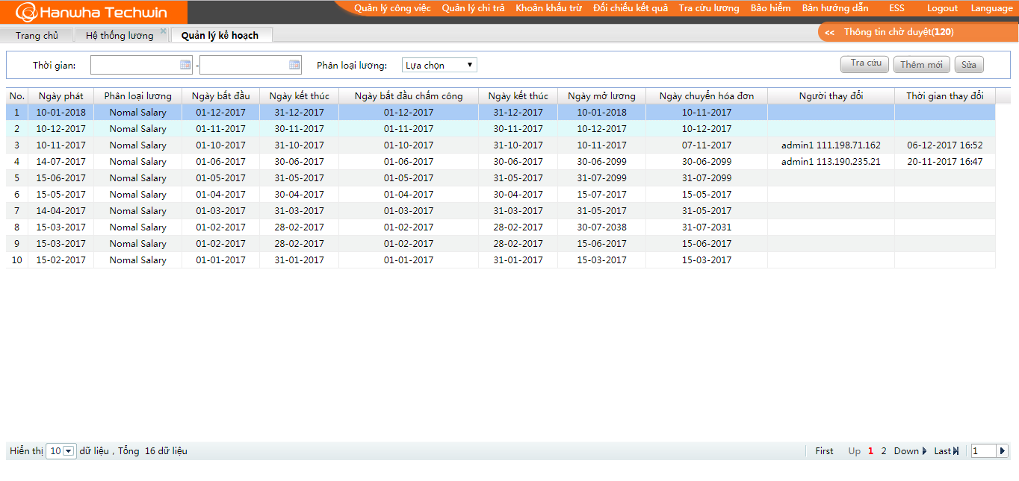
Quản lý công việc -Kế hoạch trả lương
Trước khi tính lương mỗi tháng, lập kế hoạch trả lương trên hệ thống
Giải thích:
Tra cứu：Tra cứu kế hoạch trả lương trước đây
Thêm mới: Chọn thêm mới để thêm 1 dòng ghi kế hoạch trả lương: nhập ngày phát, chọn loại NV, ngày bắt đầu, kết thúc chấm công, nhập/chọn ngày và thời gian mở lương, chọn “Lưu”, người thay đổi thời gian thay đổi tự động mặc định là người thực hiện trên hệ thống
Lưu: Lưu thông tin vừa Thêm mới hoặc chỉnh sửa.
Notes:
Phân loại lương: Nomal Salary; Resigne Salary

Slide 4
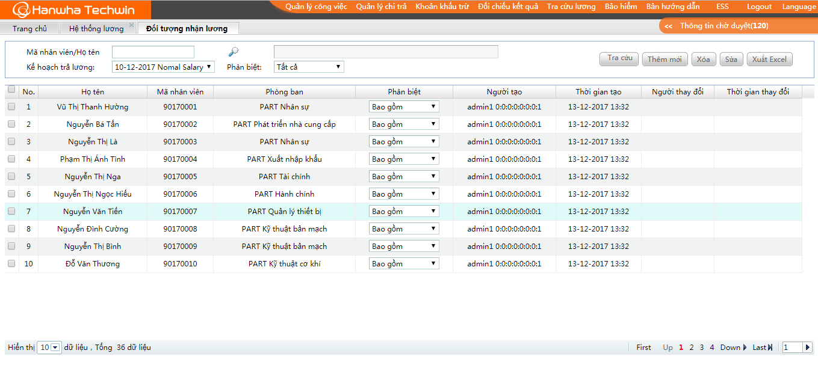
Quản lý công việc - Đối tượng nhận lương
Sau khi tạo đối tượng nhận lương tại trang “Quy trình tính lương”, nếu muốn điều chỉnh Nv tham gia tính lương thì sẽ vào trang này
Giải thích：
Tra cứu:Chọn ngày phát lương trong phần “Kế hoạch trả lương” sau đó chọn “Tra cứu”, hệ thống tìm ra tất cả những NV tham gia tính lương theo kế hoạch
Thêm mới:Nếu muốn thêm NV tham gia tính lương trong kế hoạch lần này, chọn “Thêm mới” hệ thống hiện thì 1 dòng, tìm kiếm NV muốn thêm, sau đó “Lưu”
Xóa: Nếu NV nào không tham gia tính lương lần này, có thể tích chọn NV đó, chọn “Xóa” xóa bỏ NV tham gia tính lương
Lưu: Lưu thông tin vừa Thêm mới hoặc sửa đổi
Xuất Excel : Kết xuất dữ liệu trang

Slide 5
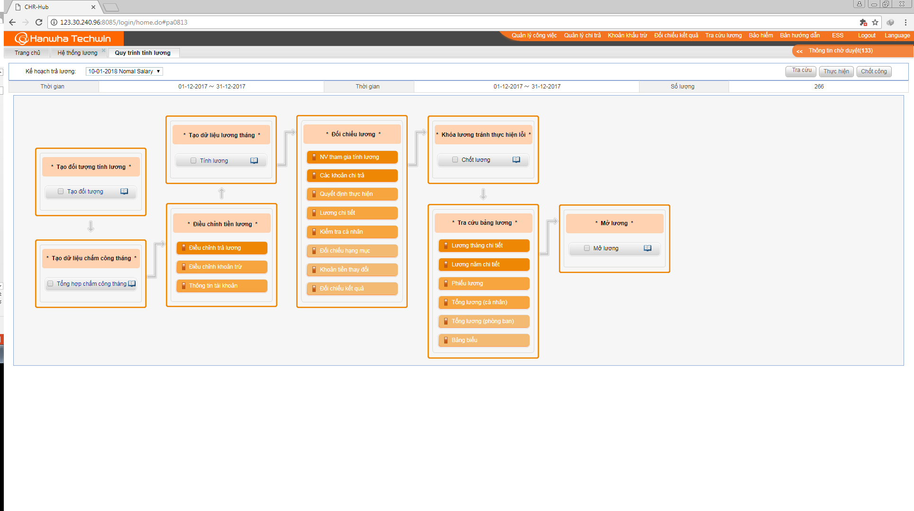
Quản lý công việc - Quy trình tính lương
Hướng dẫn NV tính lương quy trình tính toán tiền lương trong hệ thống
Giải thích:
Thực hiện: Các đoạn nội dung có ô nhỏ cần lưu ý tích chọn và chọn “Thực hiện” để hệ thống tự động thực hiện. Khi hệ thống hiện lên bất kỳ nhắc nhở nào, NV tính lương cần chỉnh sửa dữ liệu lỗi và tiến hành lại từ bước đó
Mở công: hủy trạng thái chốt, nhân viên có thể tại ESS xin tăng ca hoặc xin phép nghỉ
Ghi chú:
Chấm công, bảo hiểm chưa được chốt thì chưa thể tính ra lương chính thức/lương thử việc. Quy trình xác nhận lương không ảnh hưởng đến việc xem các báo cáo

Slide 6
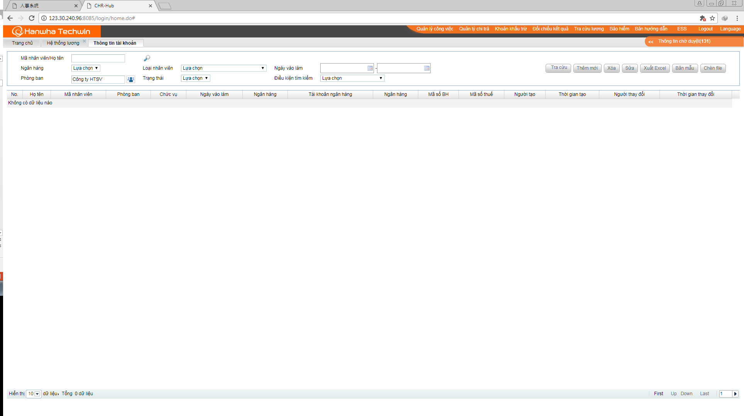
Quản lý công việc - Thông tin tài khoản
Quản lý thông tin tài khoản ngân hàng, mã BH, mã số thuế của NV
Giải thích:
Bản mẫu：Tải bản mẫu thông tin tài khoản của CNV
Chèn file：tải vào hệ thống dữ liệu thông tin tài khoản
Tra cứu：Tra cứu thông tin tài khoản của CNV dựa vào ĐK tra cứu
Thêm mới：Chọn “ Thêm mới” hiển thị 1 dòng, nhập tên ( tìm nhanh), các thông tin cơ bản khác tự động hiển thị, nhập thông tin liên quan sau đó “Lưu”
Xóa：Chọn dòng muốn xóa, chọn “Xóa” xóa thông tin này
Lưu：Lưu thông tin Thêm mới và sửa
Xuất Excel：kết xuất Xuất Excel thông tin trang

Slide 7
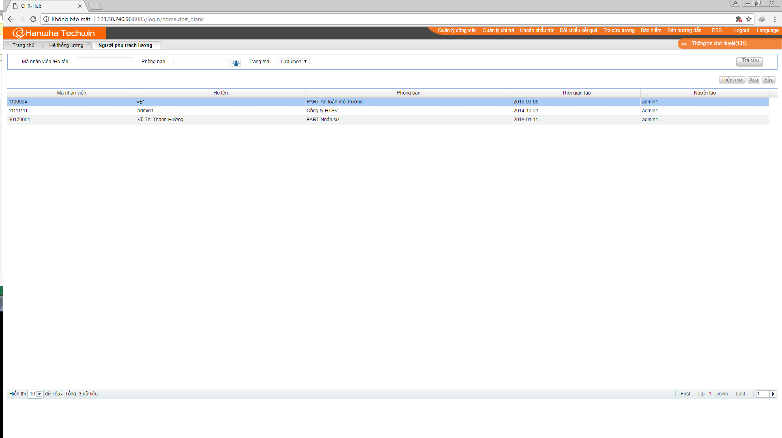
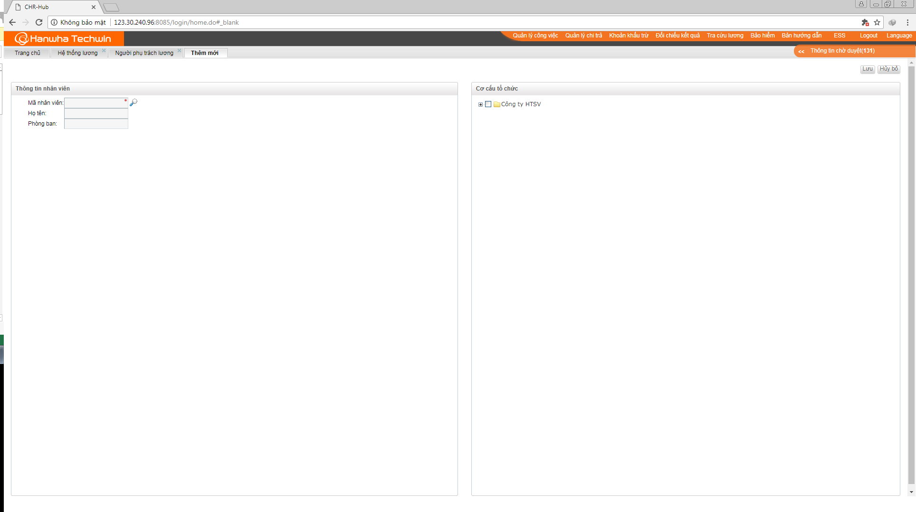
Quản lý công việc - Người phụ trách lương
Thiết lập NV phụ trách tiền lương.
Tại trang này, chọn “Thêm mới”, thêm NV phụ trách lương, bên phải chọn phòng ban NV đó phụ trách tính lương, sau đó “Lưu”

Slide 8
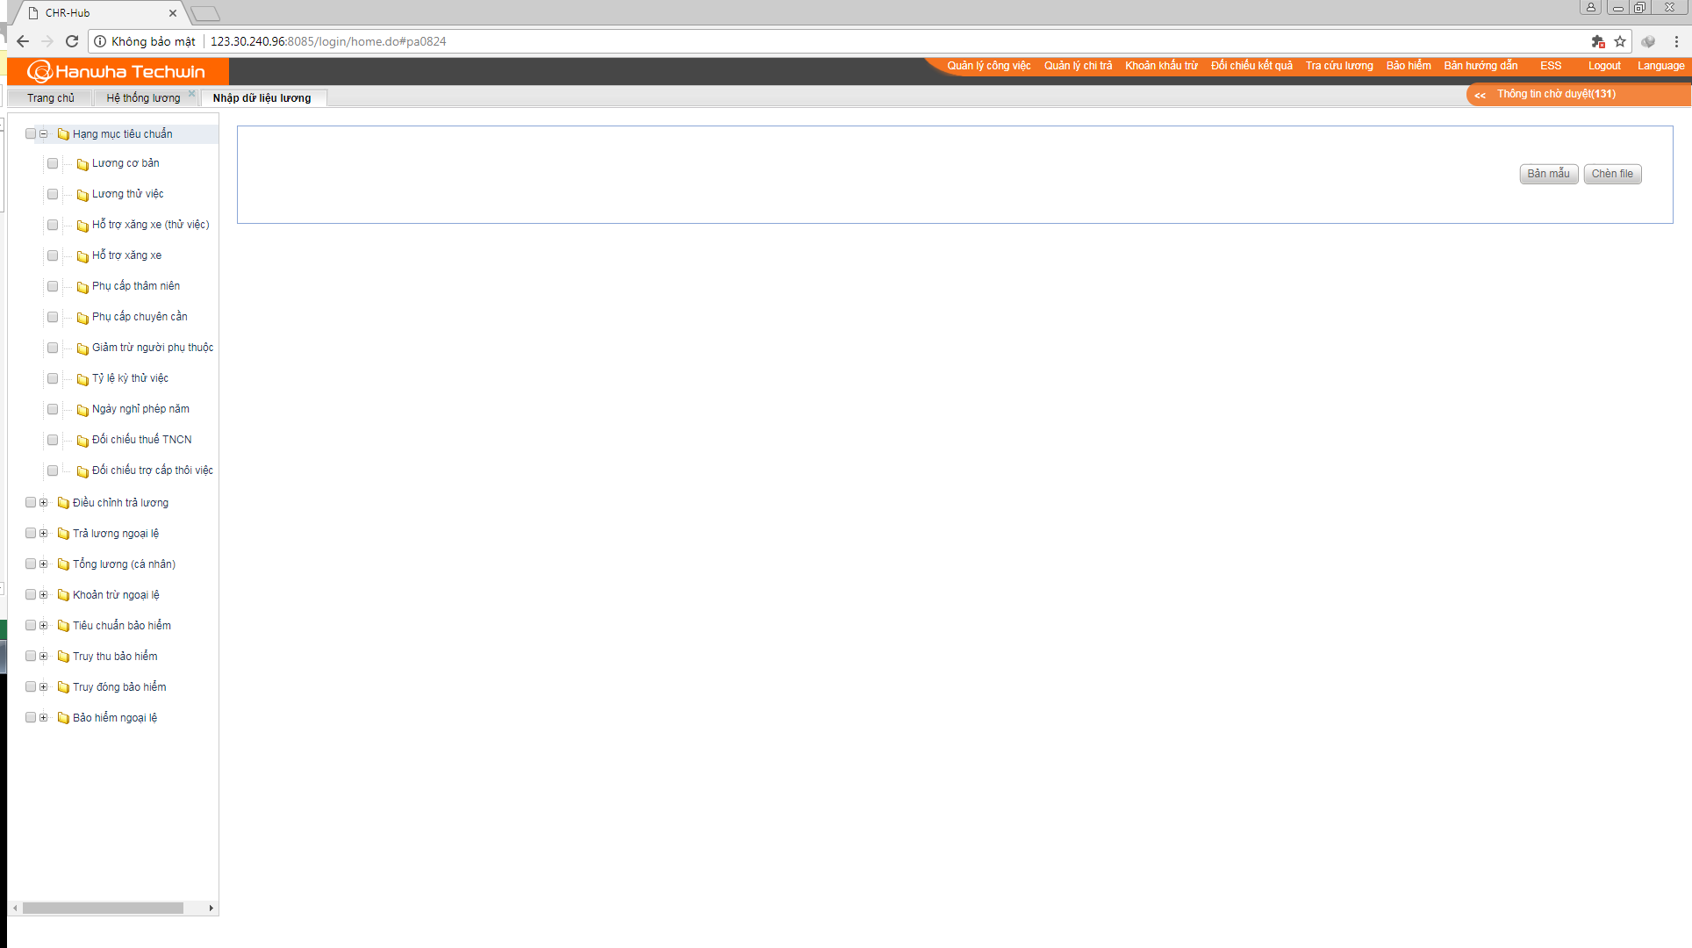
Quản lý công việc - Nhập dữ liệu lương
Nhập các dữ liệu lương lên hệ thống
Giải thích:
Bản mẫu：Tích chọn dữ liệu muốn nhập, chọn “Bản mẫu” tải xuống bản mẫu của dữ liệu hạng mục này, thêm các thông tin tương ứng tại Bản mẫu.
Chèn file：nhập bản mẫu vừa thực hiện vào hệ thống

Slide 9
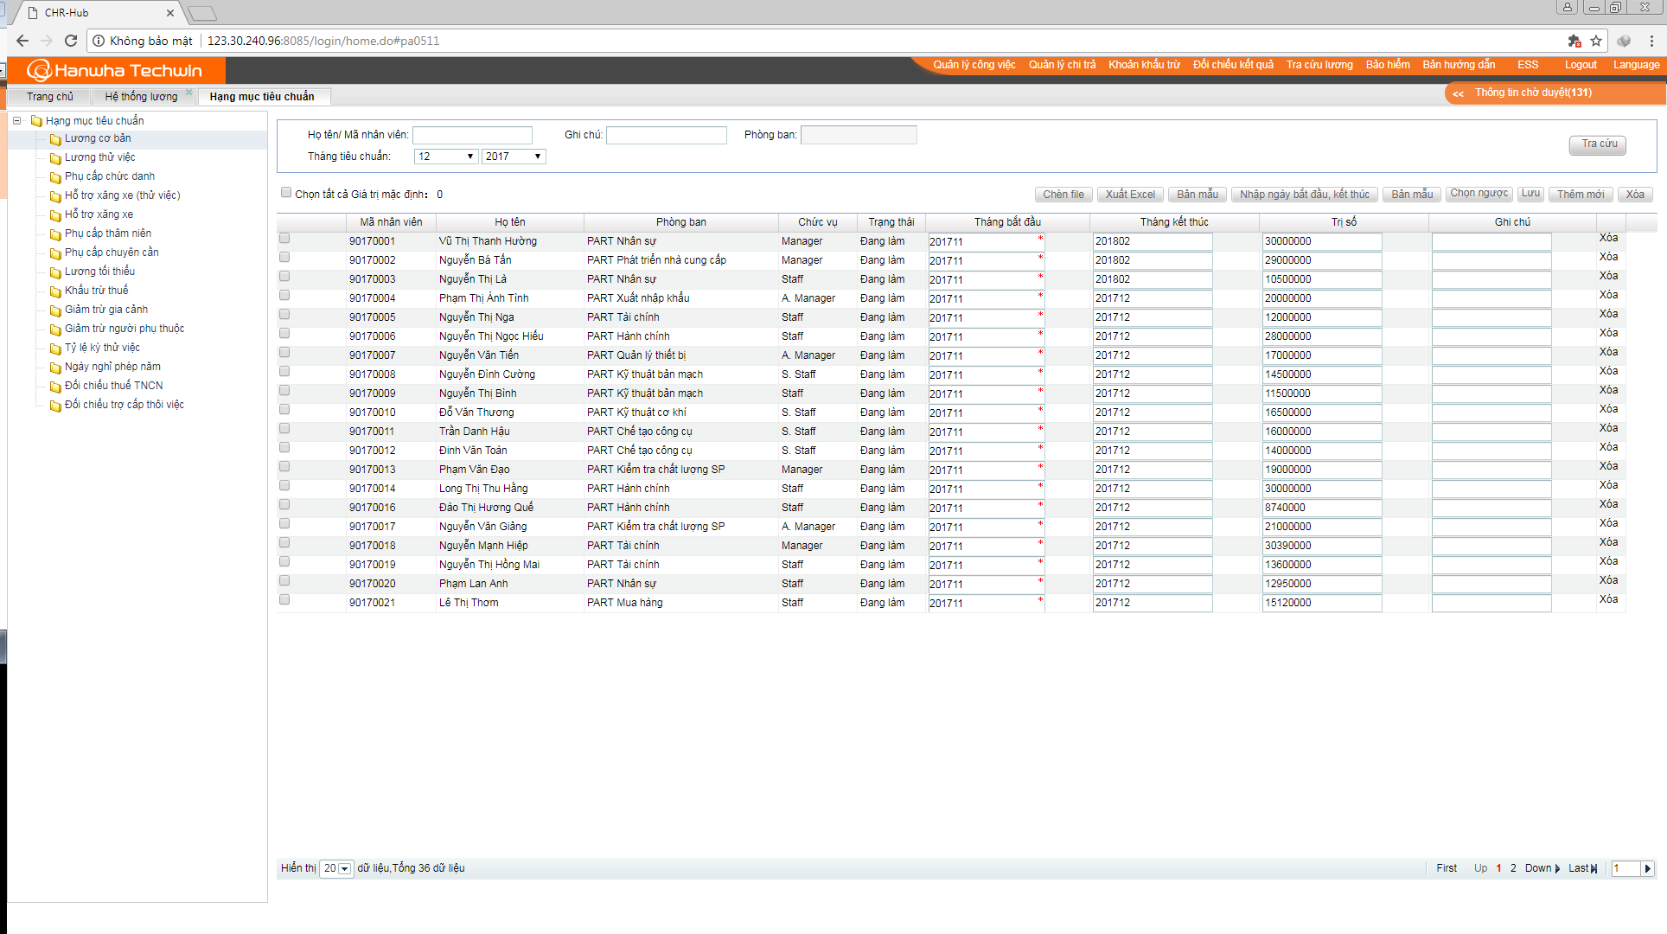
Quản lý chi trả -Hạng mục tiêu chuẩn
Quản lý hạng mục thay đổi hoặc thay đổi 1 lần mỗi năm
Giải thích:
Bản mẫu: Tải bản mẫu thông tin
Chèn file: Chọn nút này, nhập hàng loạt thông tin vào hệ thống
Tra cứu ：Tra cứu thông tin CNV dựa vào điều kiện tra cứu.
Thêm mới: Chọn “Thêm mới”, hiển ra 1 hàng, chọn chức vụ/chức danh/quốc tịch, hoặc nhập tên ( tìm nhanh), thông tin cở bản tự động hiện thị, nhập giá trị, ghi chú xong chọn “Lưu”
Xóa: Chọn hàng muốn xóa, chọn “Xóa” xóa bỏ thông tin này. Có thể chọn “Xóa tất cả” xóa toàn bô dữ liệu.
Lưu：Lưu thông tin Thêm mới và chỉnh sửa
Xuất Excel：Tải thông tin trang

Slide 10
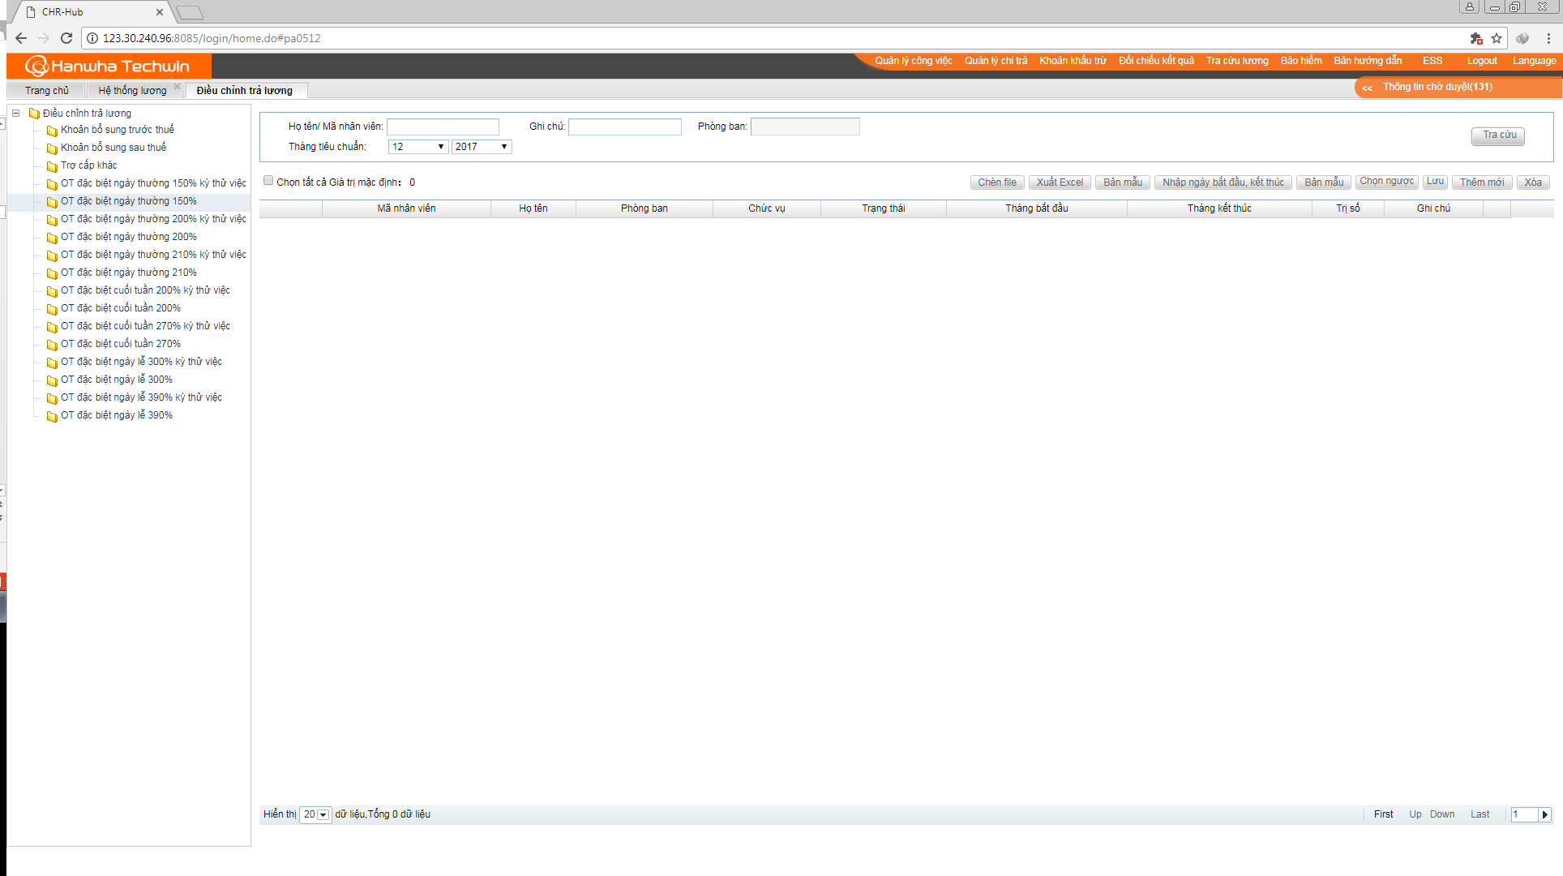
Quản lý chi trả -Điều chỉnh trả lương
Quản lý những hạng mục thanh toán có thể thay đổi mỗi tháng
Giải thích:
Bản mẫu: Tải bản mẫu thông tin
Chèn file: Chọn nút này, nhập hàng loạt thông tin vào hệ thống
Tra cứu ：Tra cứu thông tin CNV dựa vào điều kiện Tra cứu.
Thêm mới：Chọn “Thêm mới”, hiển ra 1 hàng, chọn chức vụ/chức trách/quốc tịch, hoặc nhập tên ( tìm nhanh), thông tin cở bản tự động hiện thị, nhập giá trị, tháng bắt đầu kết thúc xong chọn “Lưu”.Danh mục chỉ có hiệu lực trong khoảng thời gian này.
Xóa: Chọn hàng muốn xóa, chọn “Xóa” xóa bỏ thông tin này. Có thể chọn “Xóa tất cả” xóa toàn bô dữ liệu.
Lưu：Lưu thông tin Thêm mới và sửa
Xuất Excel：Tải thông tin trang

Slide 11
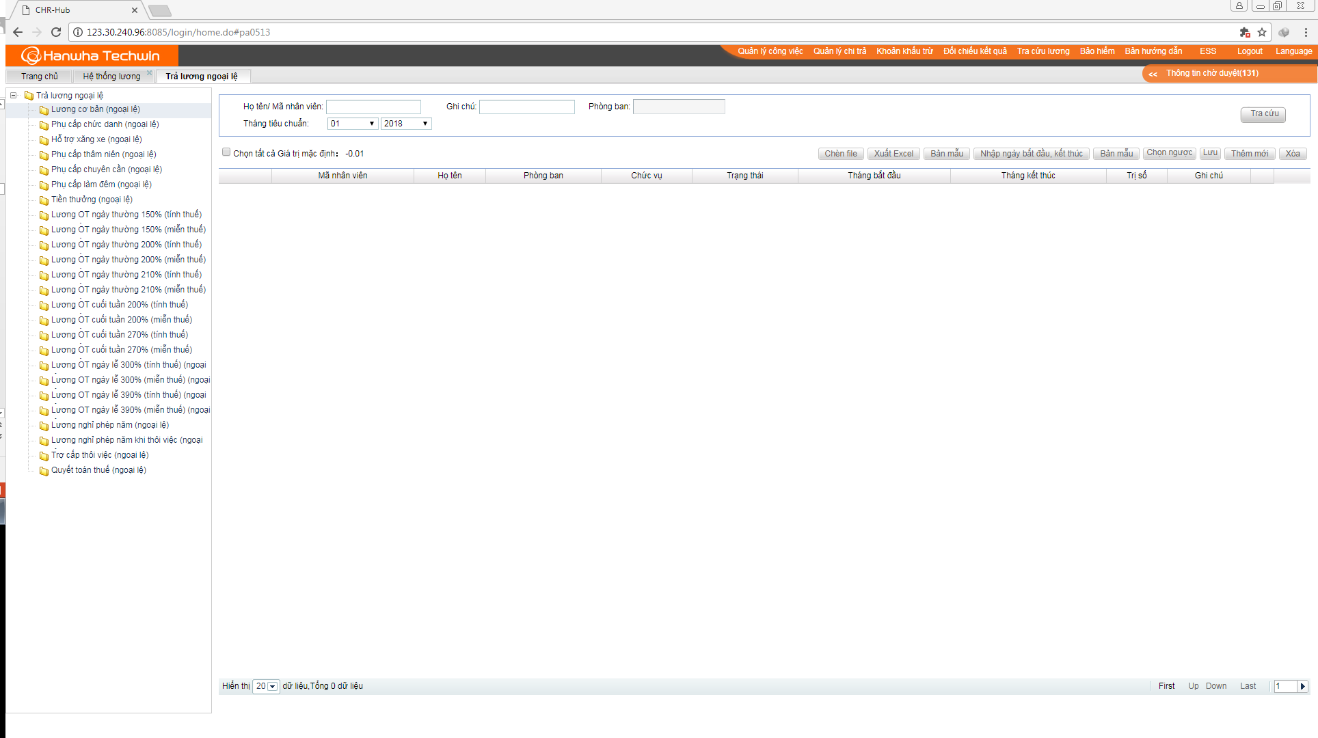
Quản lý chi trả -Trả lương ngoại lệ
Hạng mục thanh toán không theo quy tắc.
Giải thích:
Bản mẫu: Tải bản mẫu thông tin
Chèn file: Chọn nút này, nhập hàng loạt thông tin vào hệ thống
Tra cứu : Tra cứu thông tin CNV dựa vào điều kiện tra cứu.
Thêm mới：Chọn “Thêm mới” hiện ra 1 hàng, chọn chức vụ/chức trách/quốc tịch hoặc nhập tên ( tìm nhanh), thông tin cơ bản tự động hiển thị, nhập giá trị, ghi chú sau đó “Lưu”
Xóa: Chọn hàng muốn xóa, chọn “Xóa” xóa bỏ thông tin này. Có thể chọn “Xóa tất cả” xóa toàn bô dữ liệu.
Lưu: Lưu thông tin Thêm mới và sửa
Xuất Excel: Tải thông tin trang

Slide 12
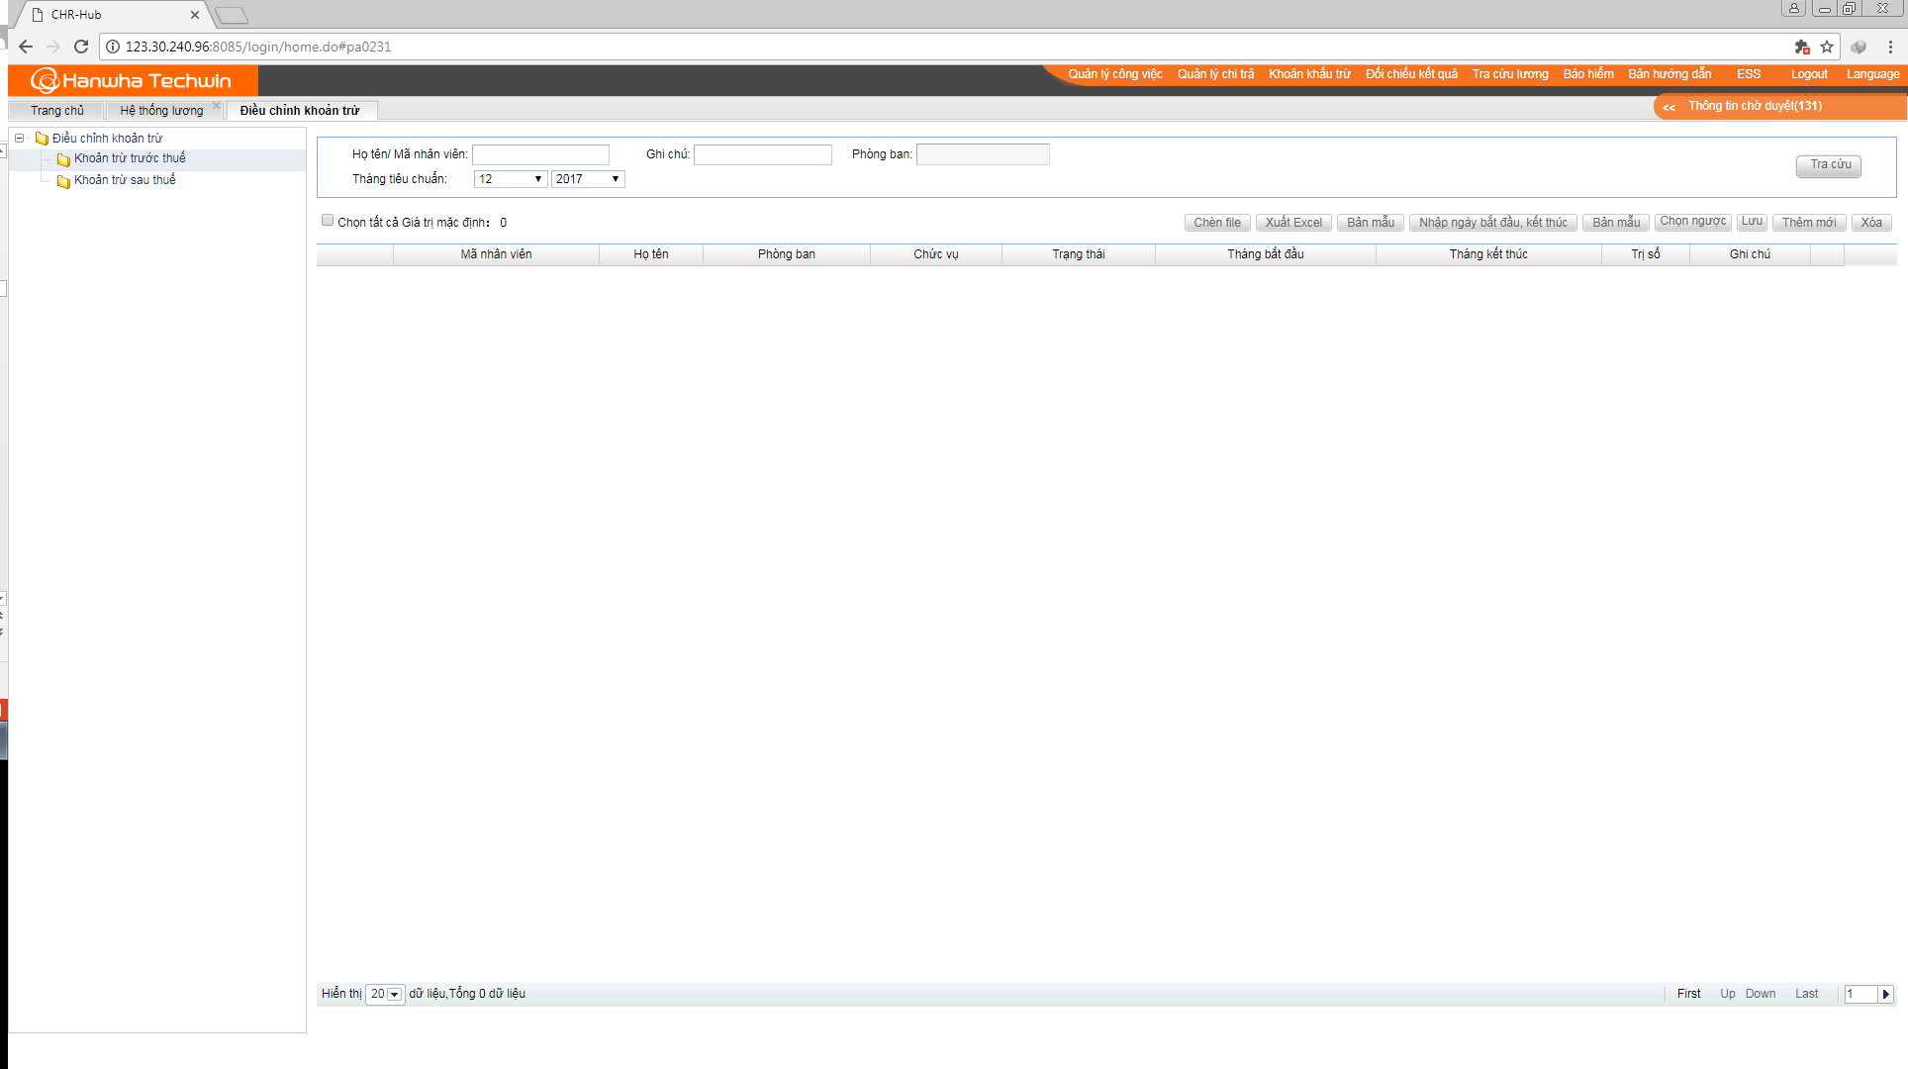
Khoản khấu trừ -Điều chỉnh khhoản trừ
Thêm mới hoặc sửa đổi danh mục khấu trừ có thể thay đổi mỗi tháng
Giải thích:
Bản mẫu:Tải bản mẫu thông tin
Chèn file: Chọn nút này, nhập hàng loạt thông tin vào hệ thống
Tra cứu ：Dựa vào các điều kiện Tra cứu tra cứu thông tin liên quan đến khấu trừ của CNV
Thêm mới: Chọn nút này, hiện ra 1 hàng, chọn chức vụ/chức trách/quốc tịch, hoặc nhập họ tên( tìm nhanh), thông tin cơ bản tự động hiển thị, nhập giá trị, ghi chú xong chọn “Lưu”
Xóa: Chọn hàng muốn xóa, chọn “Xóa” xóa bỏ thông tin này. Có thể chọn “Xóa tất cả” xóa toàn bô dữ liệu.
Lưu：Lưu thông tin Thêm mới hoặc sửa
Xuất Excel: Tải thông tin trang

Slide 13
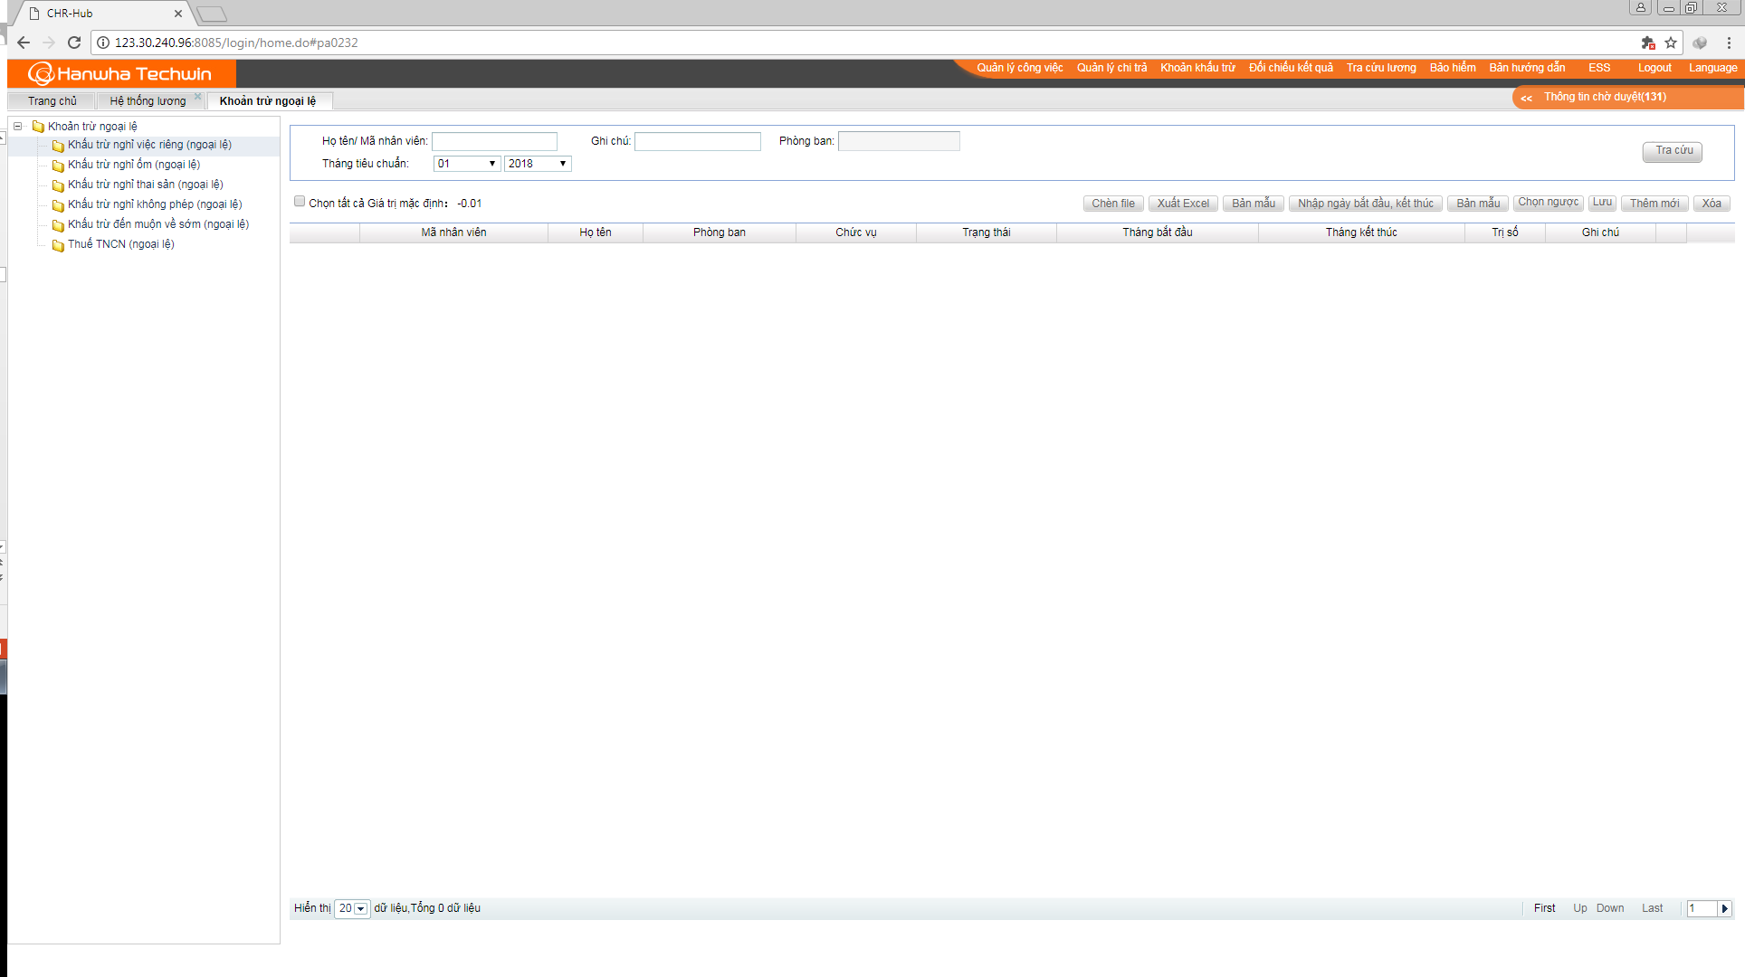
Khoản khấu trừ -Khoản trừ ngoại lệ
Tra cứu thông tin khấu trừ ngoại lệ của CNV nào đó trong trường hợp đặc biệt
Giải thích:
Bản mẫu:Tải bản mẫu thông tin
Chèn file: Chọn nút này, nhập hàng loạt thông tin vào hệ thống
Tra cứu ：Dựa vào các điều kiện tim kiếm , tra cứu thông tin liên quan đến khấu trừ cá nhân
Thêm mới: Chọn nút này, hiện ra 1 hàng, chọn chức vụ/chức trách/quốc tịch, hoặc nhập họ tên( tìm nhanh), thông tin cơ bản tự động hiển thị, nhập giá trị, ghi chú xong chọn “Lưu”
Xóa: Chọn hàng muốn xóa, chọn “Xóa” xóa bỏ thông tin này. Có thể chọn “Xóa tất cả” xóa toàn bô dữ liệu.
Lưu：Lưu thông tin Thêm mới hoặc sửa
Xuất Excel: Tải thông tin trang

Slide 14
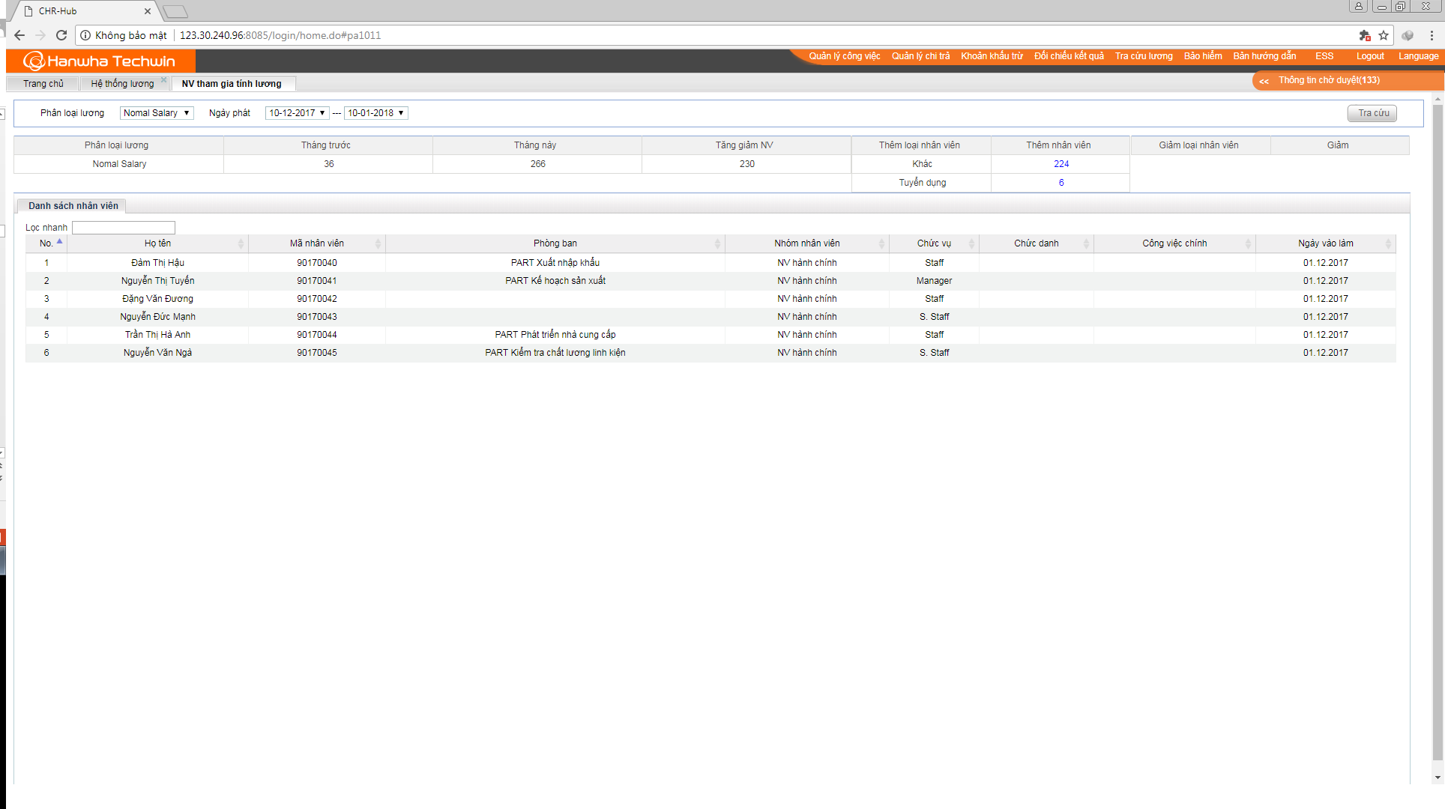
Đối chiếu kết quả -NV tham gia tính lương
Đối chiếu số CNV nhận lương tháng này và 1 tháng trước đó
Giải thích từ, cụm từ:
Tháng trước: Hiển thị số CNV cuối tháng trước
Tháng này: Hiển thị số CNV cuối tháng này
Tăng giảm NV: Thể hiện số tăng/ giảm NV giữa 2 tháng
Click chọn số màu xanh bên trên sẽ hiển thị các CNV tương ứng.

Slide 15
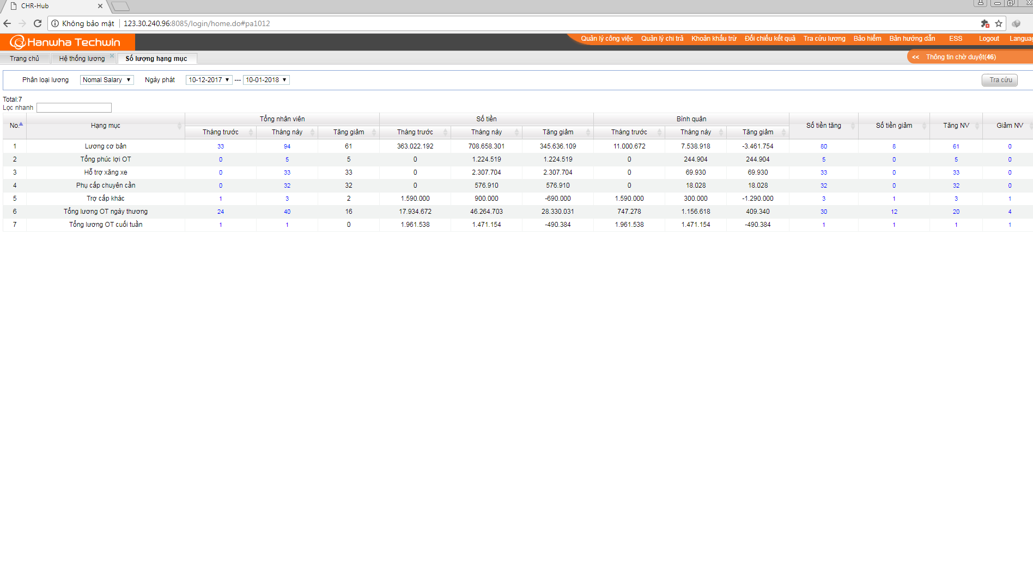
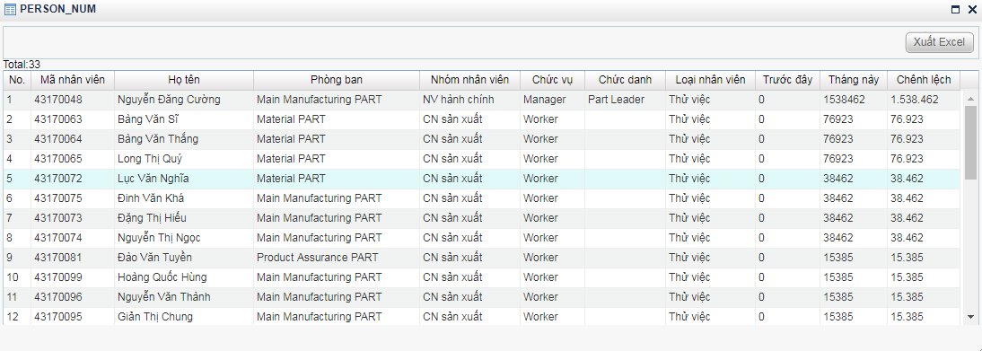
Đối chiếu kết quả -Số lượng hạng mục
Đối chiếu thông tin với tháng trước theo từng hạng mục
Giải thích:
“Tra cứu”: Chọn 2 tháng phát lương, sau đó “Tra cứu, hệ thống hiển thị các khoản tiền để so sánh
--Click vào chữ số màu xanh để xem chi tiết nhân viên và khoản tiền liên quan
Có thể xuất Excel trong khung dữ liệu vừa mở

Slide 16
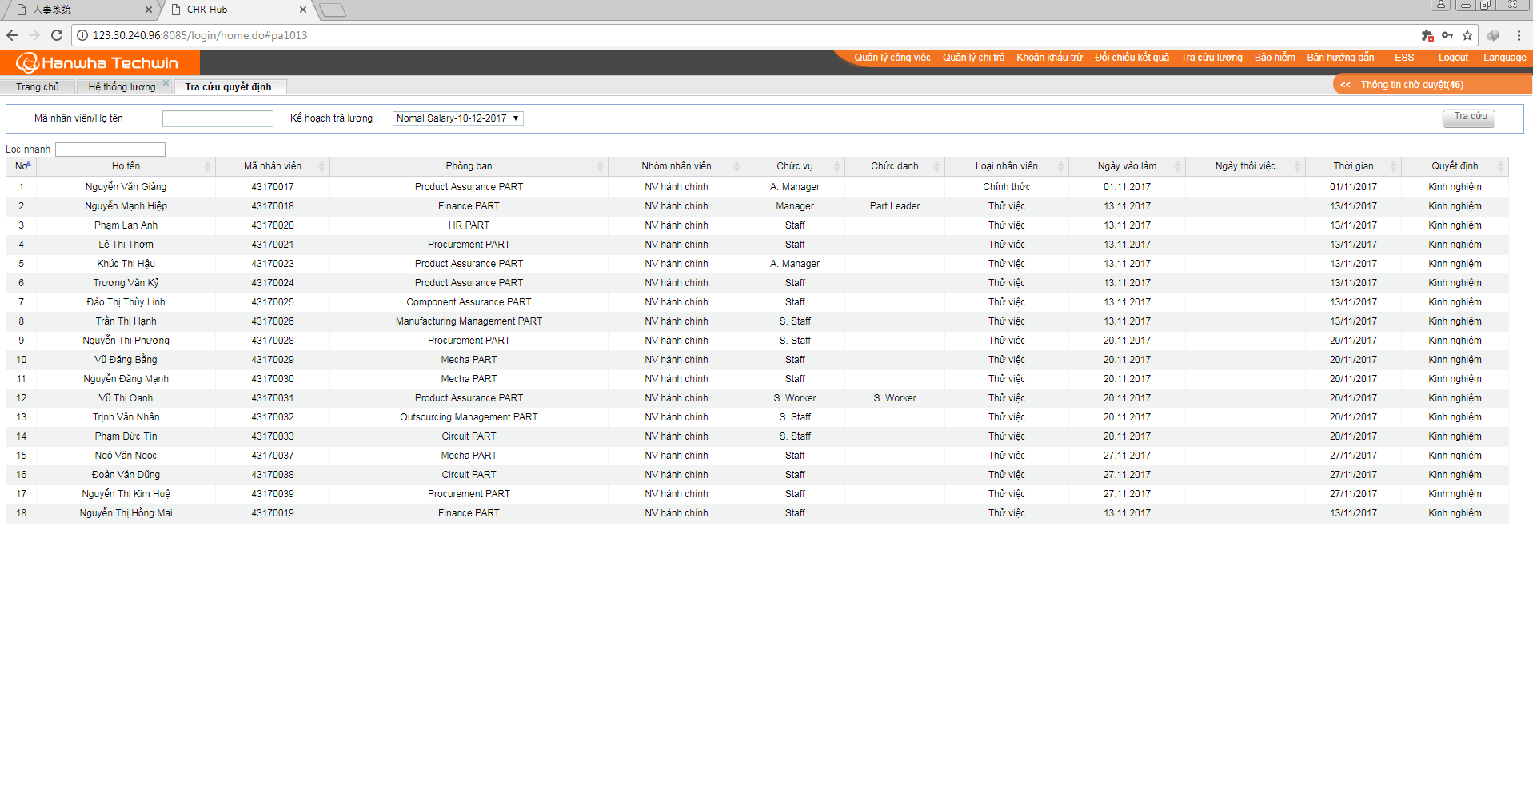
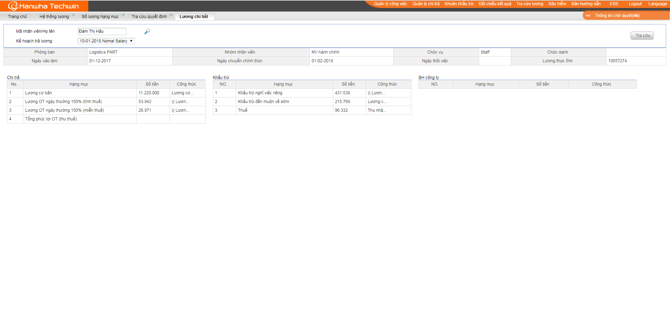
Đối chiếu kết quả -Tra cứu quyết định
Chọn “Kế hoạch trả lương”, sau đó “Tra cứu”, hệ thống hiển thị tất cả nhân viên nhạn quyết định nào đó trong tháng lương này
-Tại phần “Quyết định”, chọn 1 dữ liệu của 1 nhân viên, hệ thống hiển thị 1 trang lương chi tiết của nhân viên đó

Slide 17
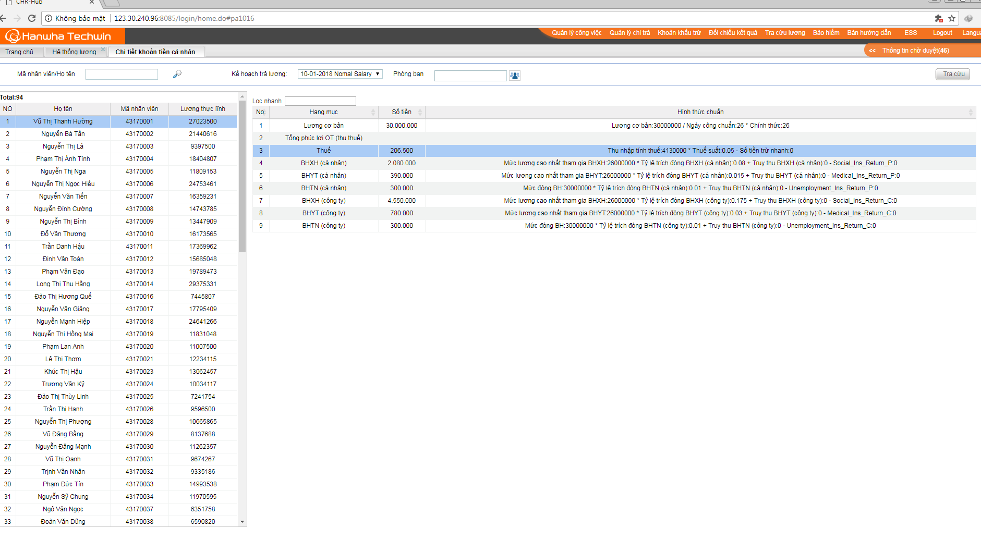
Đối chiếu kết quả -Chi tiết khoản tiền cá nhân
Xem thông tin tiền lương vừa được tính của NV
Tại “Kế hoạch trả lương” chọn 1 ngày, sau đó “Tra cứu”, hệ thống tìm ra tất cả NV tham gia tính lương trong kế hoạch đó.
Chọn 1 NV, bên phải hiển thị các khoản tiền liên quan đến tiền lương

Slide 18
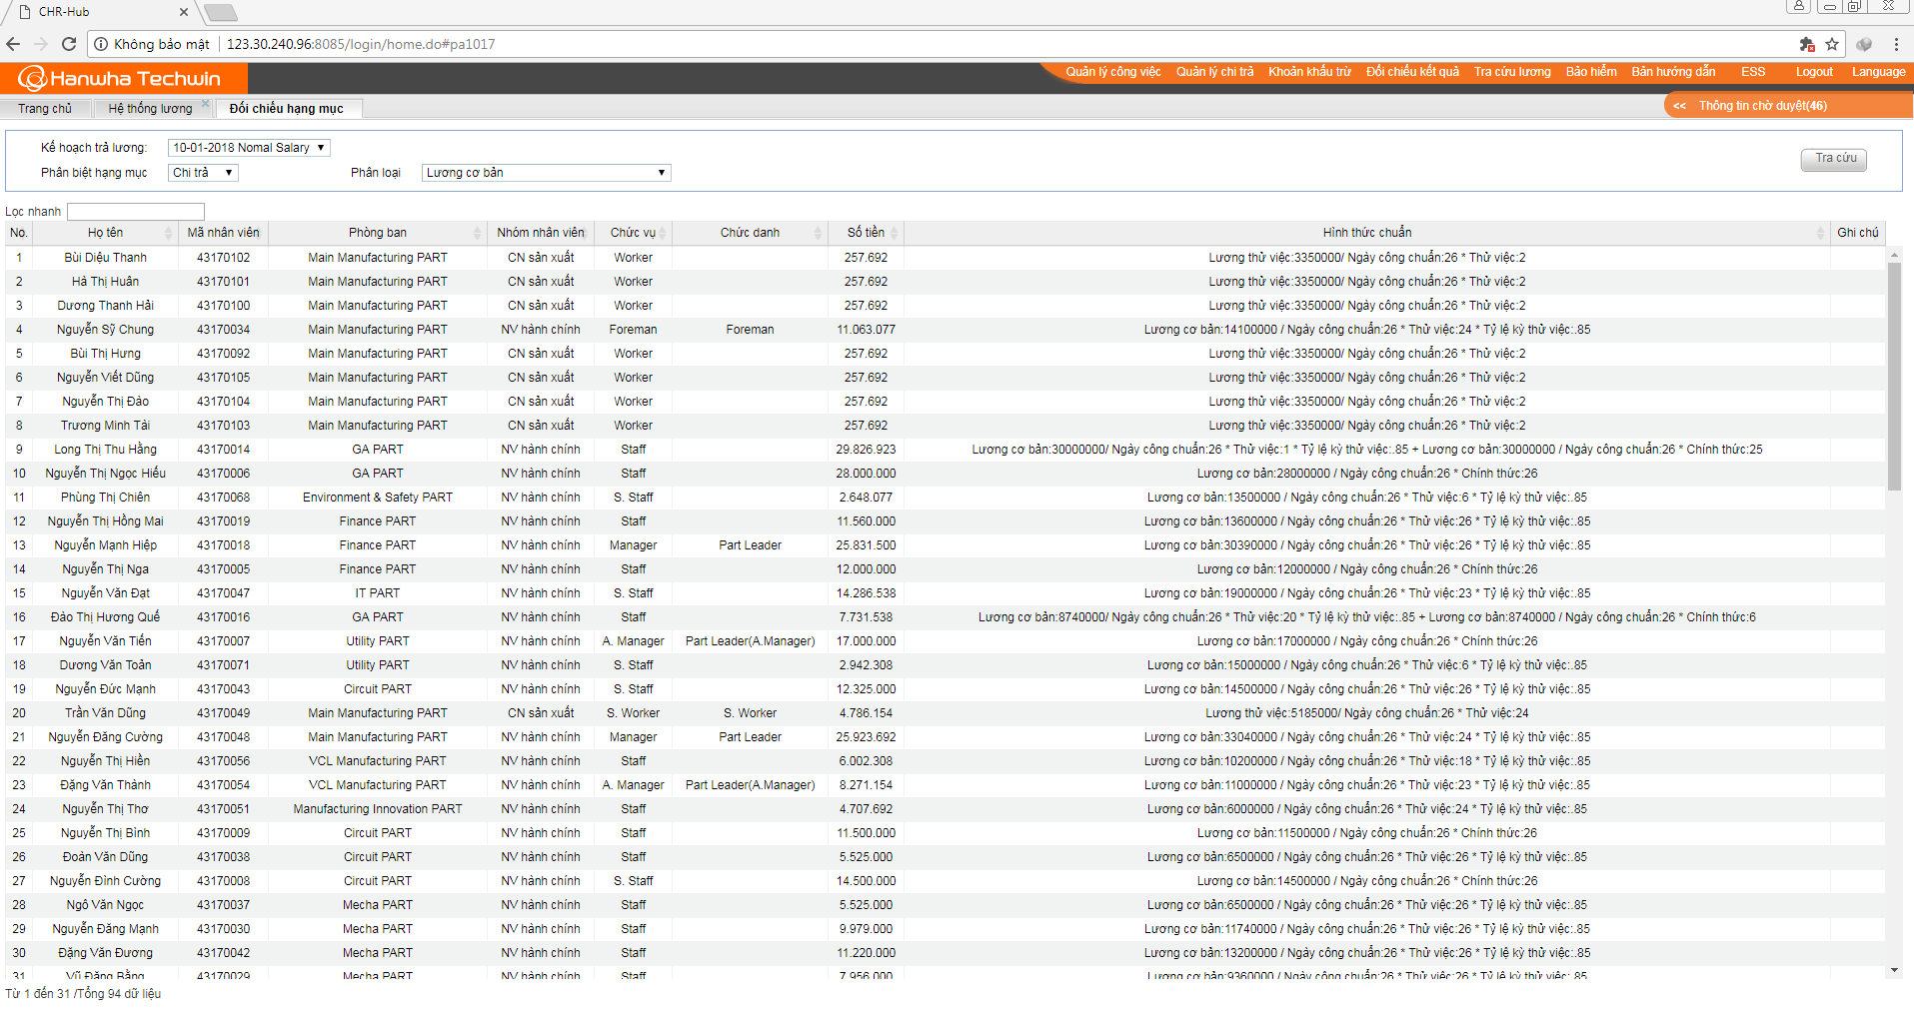
Đối chiếu kết quả -Đối chiếu hạng mục
Đối chiếu dữ liệu của mỗi người theo từng hạng mục khác nhau liên quan đến tiền lương
-Chọn “kế hoạch trả lương”, hạng mục cần tra cứu thông tin, sau đó “Tra cứu”, hệ thống hiển thị tất cả nhân viên tham gia tính lương và số tiền, cùng với công thức tính.

Slide 19
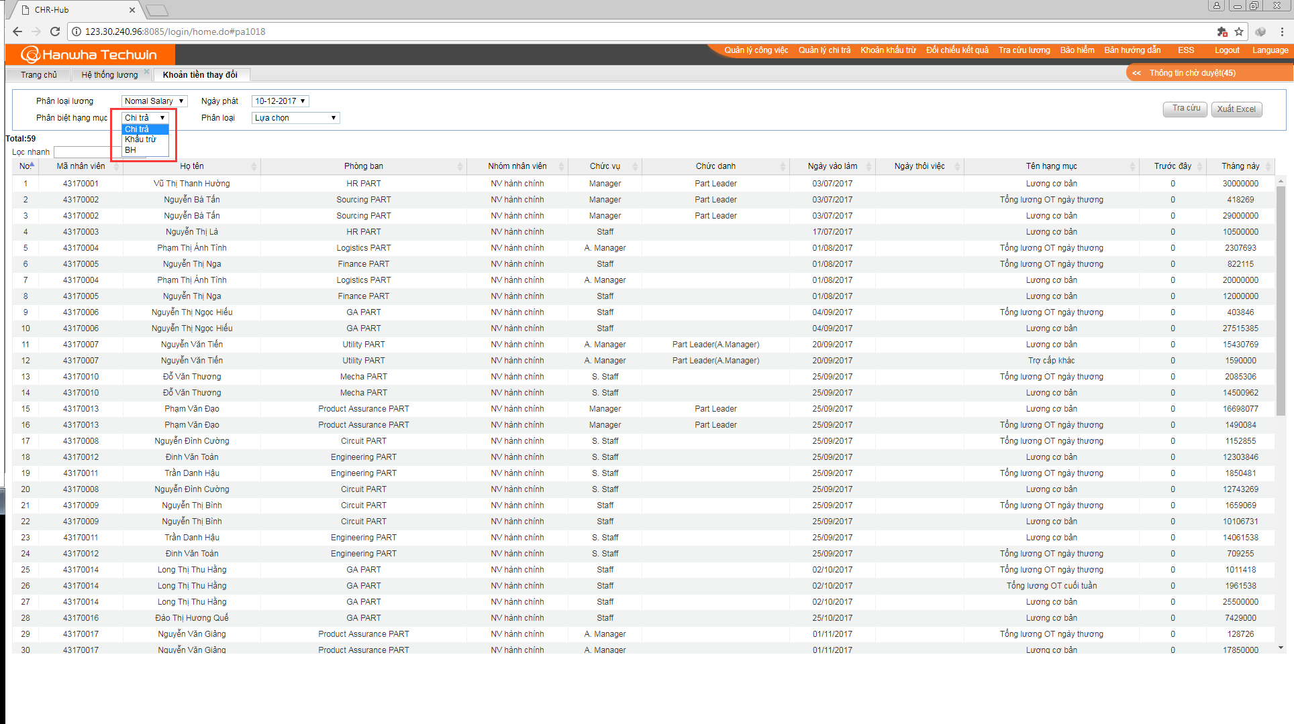
Đối chiếu kết quả -Khoản tiền thay đổi
Đối chiếu các khoản tiền thay đổi giữa tháng này và tháng trước đó.
Phân biệt hạng mục gồm: Chi trả, Khấu trừ, Bảo hiểm

Slide 20
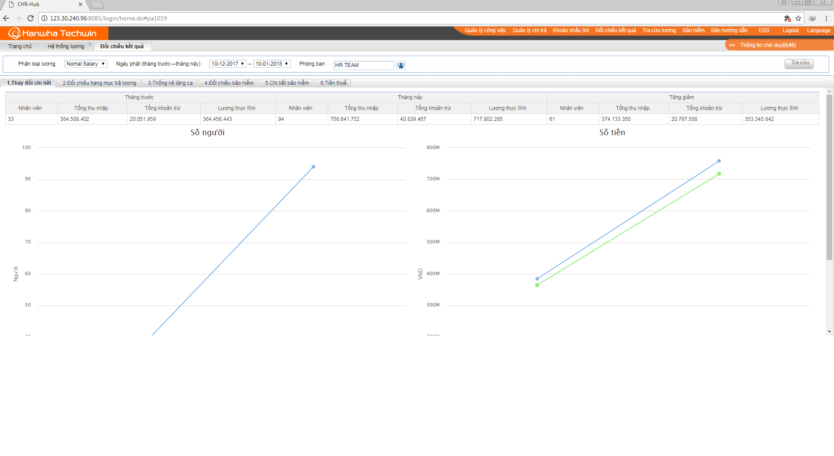
Đối chiếu kết quả -Thay đổi chi tiết
Đối chiếu các khoản tiền chi trả của công ty tháng này với 1 tháng trước đó
.Trang này dùng để so sánh tổng số nhân viên tham gia tính lương trên hệ thống và tổng số tiền thu phập, lương thực lĩnh cũng như tổng khoản trừ.

Slide 21
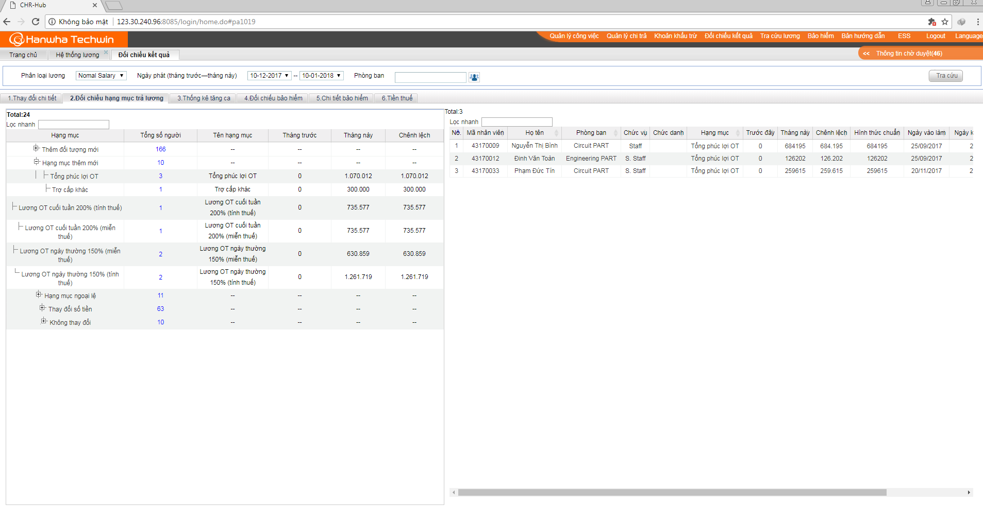
Đối chiếu kết quả - Hạng nục trả lương
Xác nhận thông tin tính toán lương. Trang hiển thị hạng mục tiền lương của 2 tháng nào đó
-- Nhập điều kiện tìm kiếm, chọn “Tra cứu”, hệ thống hiển thị số liệu thông tin bên dưới.
--Chọn chữ số màu xanh, bên phải hiển thị chi tiết nhân viên và các khoản tiền liên quan

Slide 22
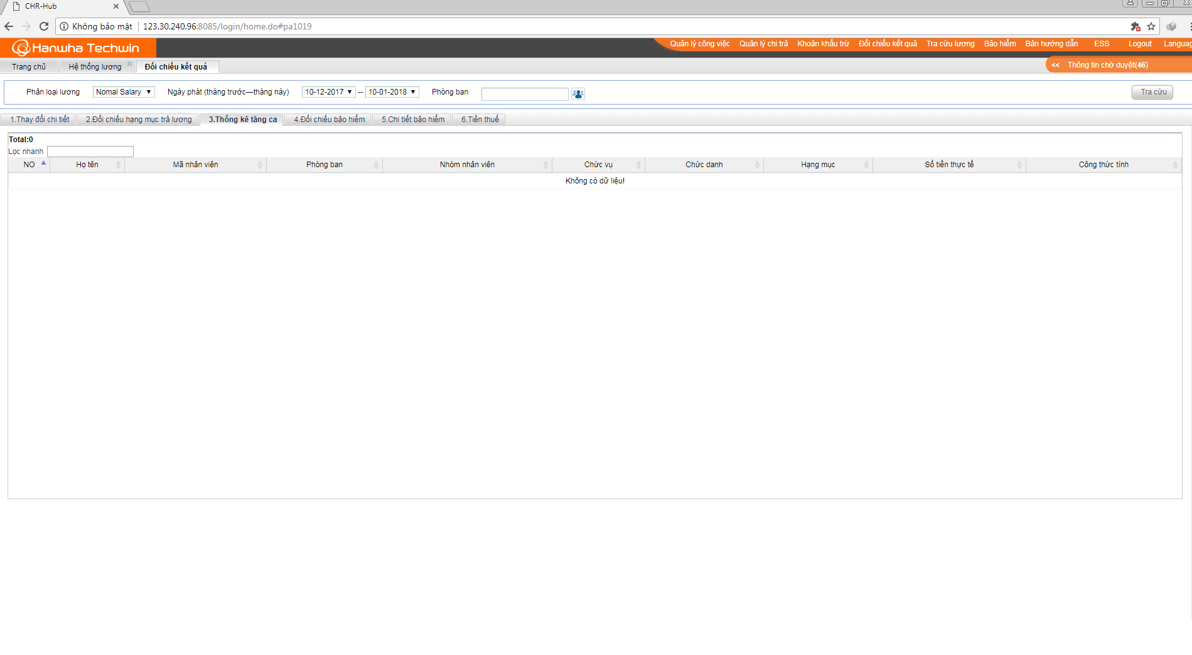
Đối chiếu kết quả -Thống kê tăng ca
Đối chiếu tiền lương tăng ca của tháng tìm kiếm
Giải thích

Slide 23
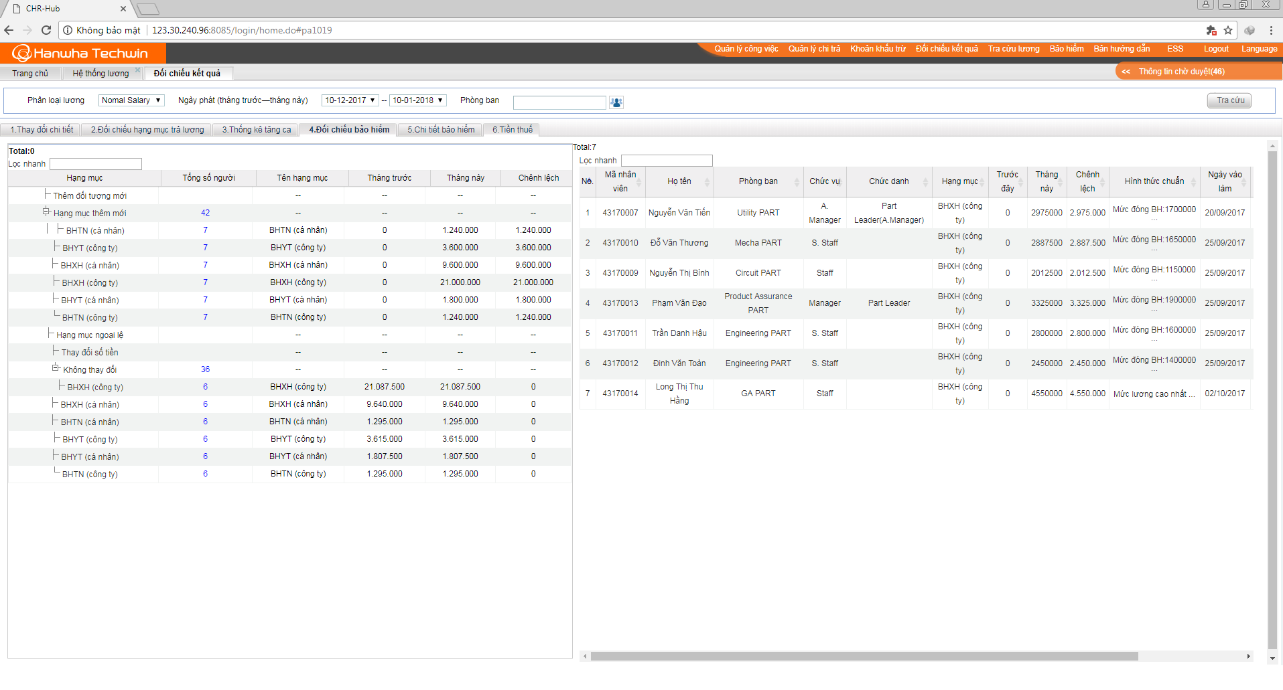
Đối chiếu kết quả -Đối chiếu bảo hiểm
Tra cứu tiền bảo hiểm
Giải thích
-Nhập điều kiện tìm kiếm, sau đó “Tra cứu”, hệ thống thống kê số người tính bảo hiểm trong 2 tháng.
-Chọn chữ số màu xanh, bên phải hiển thị các nhân viên và tiền bảo hiểm trong 2 tháng.

Slide 24
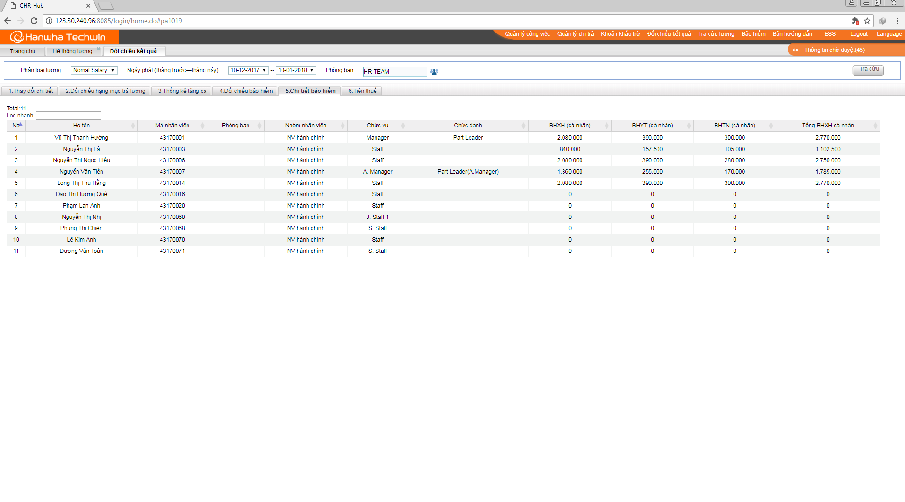
Đối chiếu kết quả-Chi tiết bảo hiểm
1. Tra cứu thông tin bảo hiểm cá nhân của nhân viên
2. Chọn “Ngày phát”, Phòng ban, sau đó “Tra cứu”, hệ thống hiện ra tất cả các nhân viên thuộc phòng ban và thông tin bảo hiểm cá nhân đã tính tương ứng

Slide 25
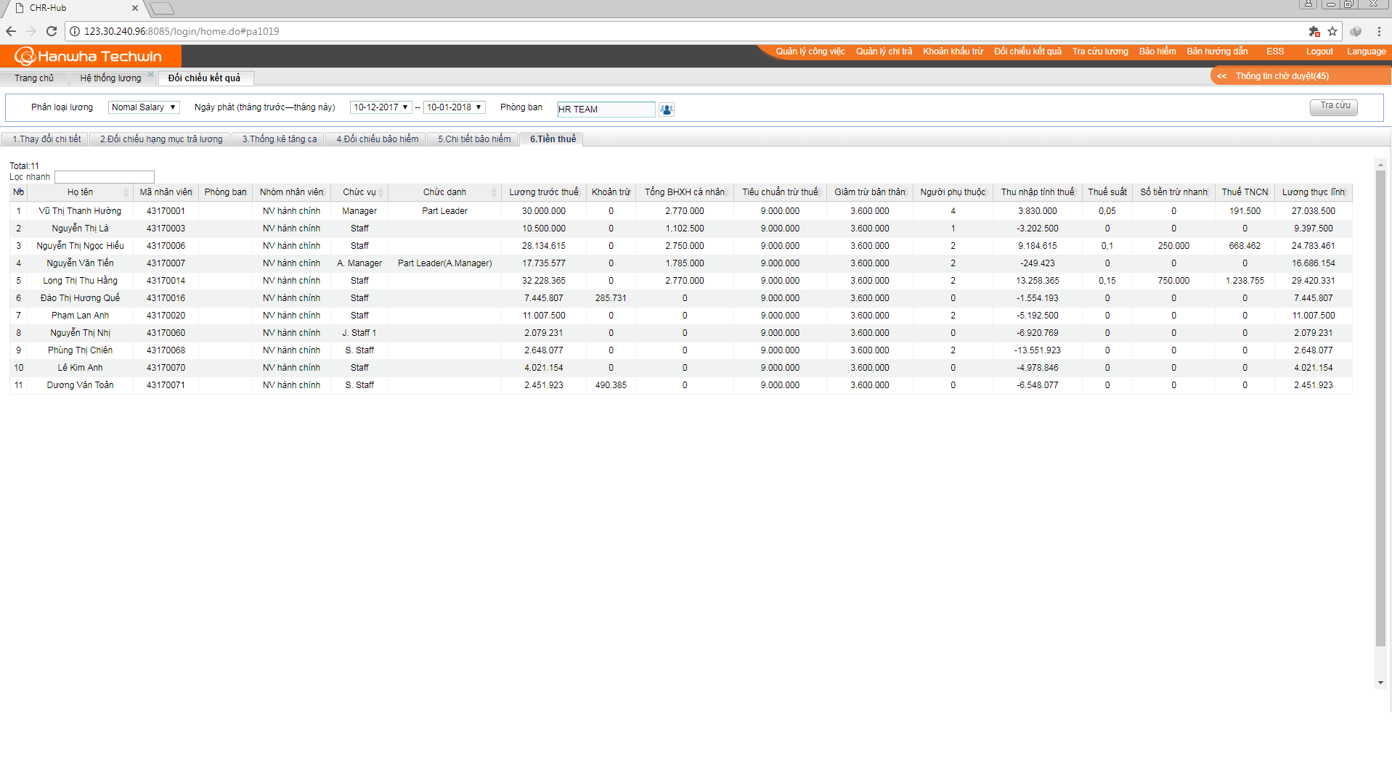
Đối chiếu kết quả-Tiền thuế
Tra cứu tiền thuế cá nhân vủa nhân viên.
Chọn “Ngày phát”, “Phòng ban” sau đó “Tra cứu”, hệ thống hiển thị tất cả nhân viên và dữ liệu thuế tương ứng.

Slide 26
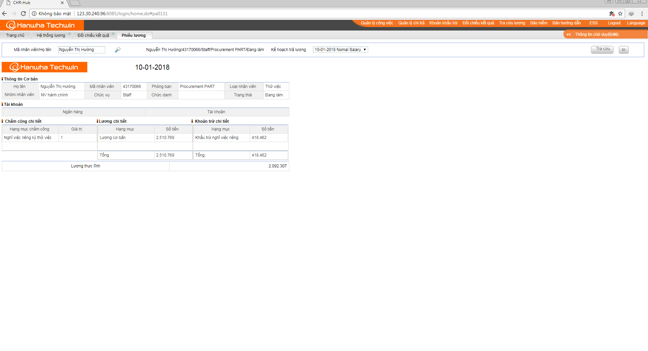
Tra cứu lương - Phiếu lương
Tra cứu phiếu lương của CNV nào đó
Nhập Họ tên/Mã nhân viên
“Kế hoạch trả lương”
“Tra cứu”
--Hệ thống hiển thị phiếu lương chi tiết của nhân viên đó bên dưới
--Chọn “In” để in phiếu lương

Slide 27
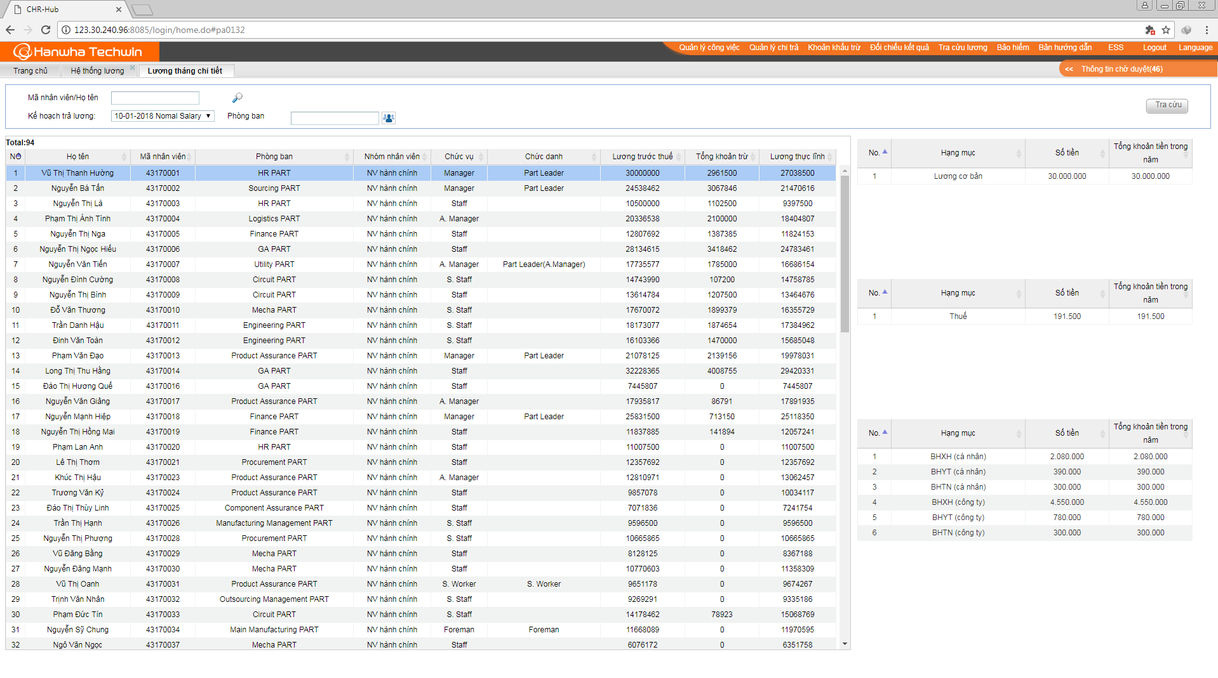
Tra cứu lương -Lương tháng chi tiết
Tra cứu tiền lương của nhân viên trong tháng nào đó
Nhập Họ tên/Mã nhân viên hoặc Phòng ban
“Kế hoạch trả lương”
“Tra cứu”
Hệ thống hiển thị lương tháng chi tiết của nhân viên bên dưới
Chọn 1 nhân viên để xem chi tiết các khoản tiền trong tháng đó

Slide 28
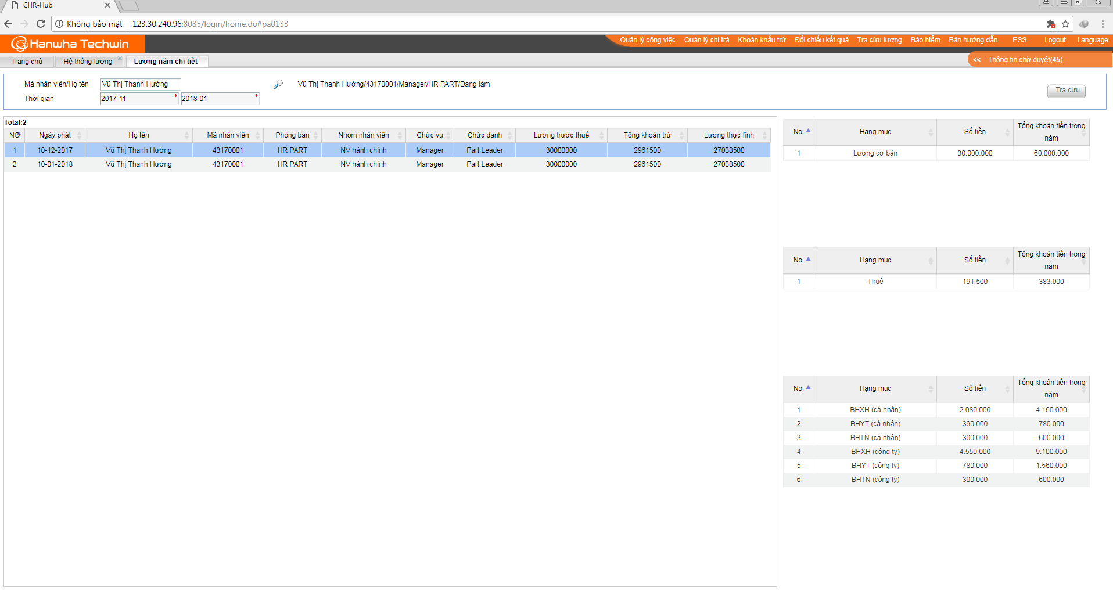
Tra cứu lương -Lương năm chi tiết
Tra cứu tiền lương nhân viên từ tháng 1 đến thời điểm hiện tại
Nhập Họ tên/Mã nhân viên
Chọn khoảng thời gian
“Tra cứu”
Hệ thống hiển thị lương từng tháng chi tiết trong khoảng thời gian tìm kiếm của nhân viên đó bên dưới
Chọn 1 dòng dữ liệu, bên phải hiện thị thông tin chi tiết hơn

Slide 29
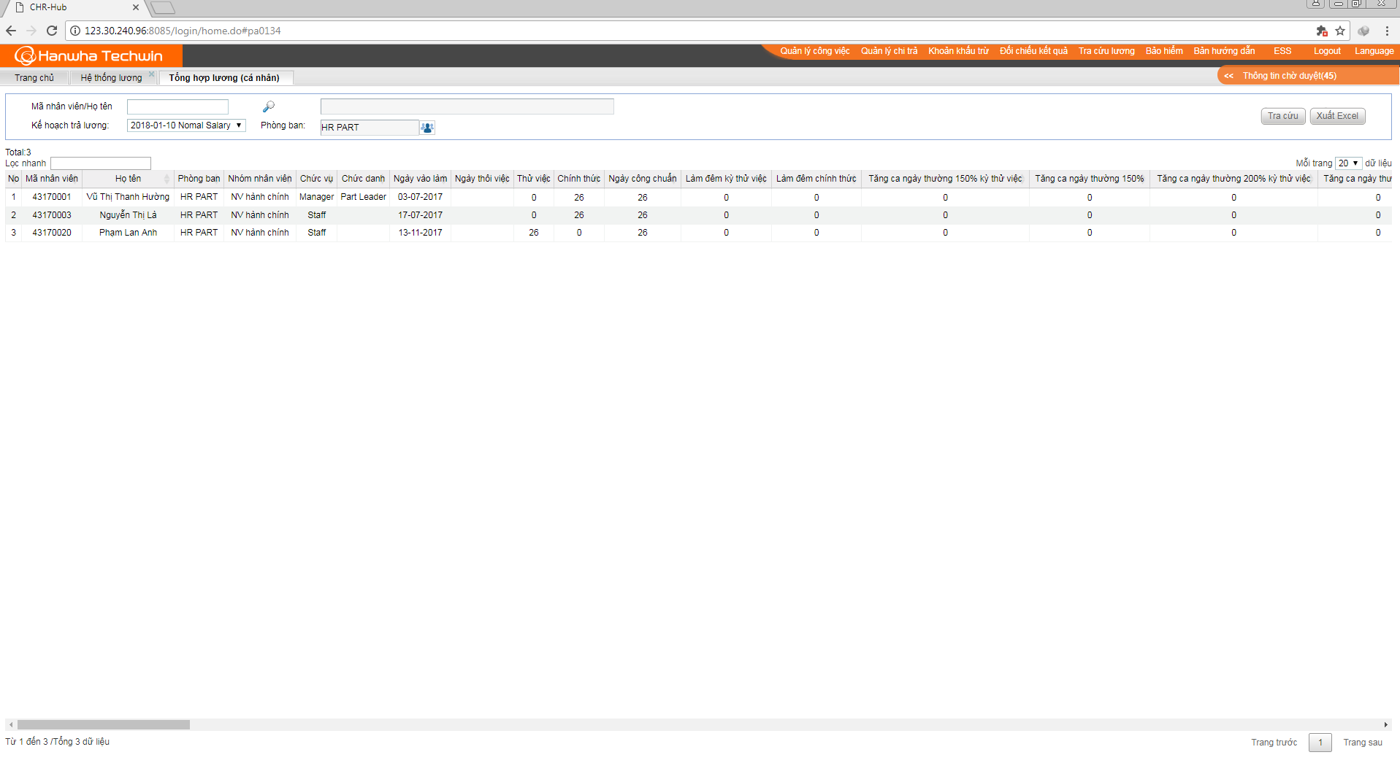
Tra cứu lương -Tổng hợp lương (cá nhân)
~
Hiện thị tất cả thông tin liên quan đến tiền lương của nhân viên
Nhập Họ tên/Mã nhân viên hoặc Phòng ban
“Kế hoạch trả lương”
“Tra cứu”
Hệ thống hiển thị tất cả nhân viên cần tìm kiếm
Xuất Excel : kết xuất thông tin vừa tìm kiếm

Slide 30
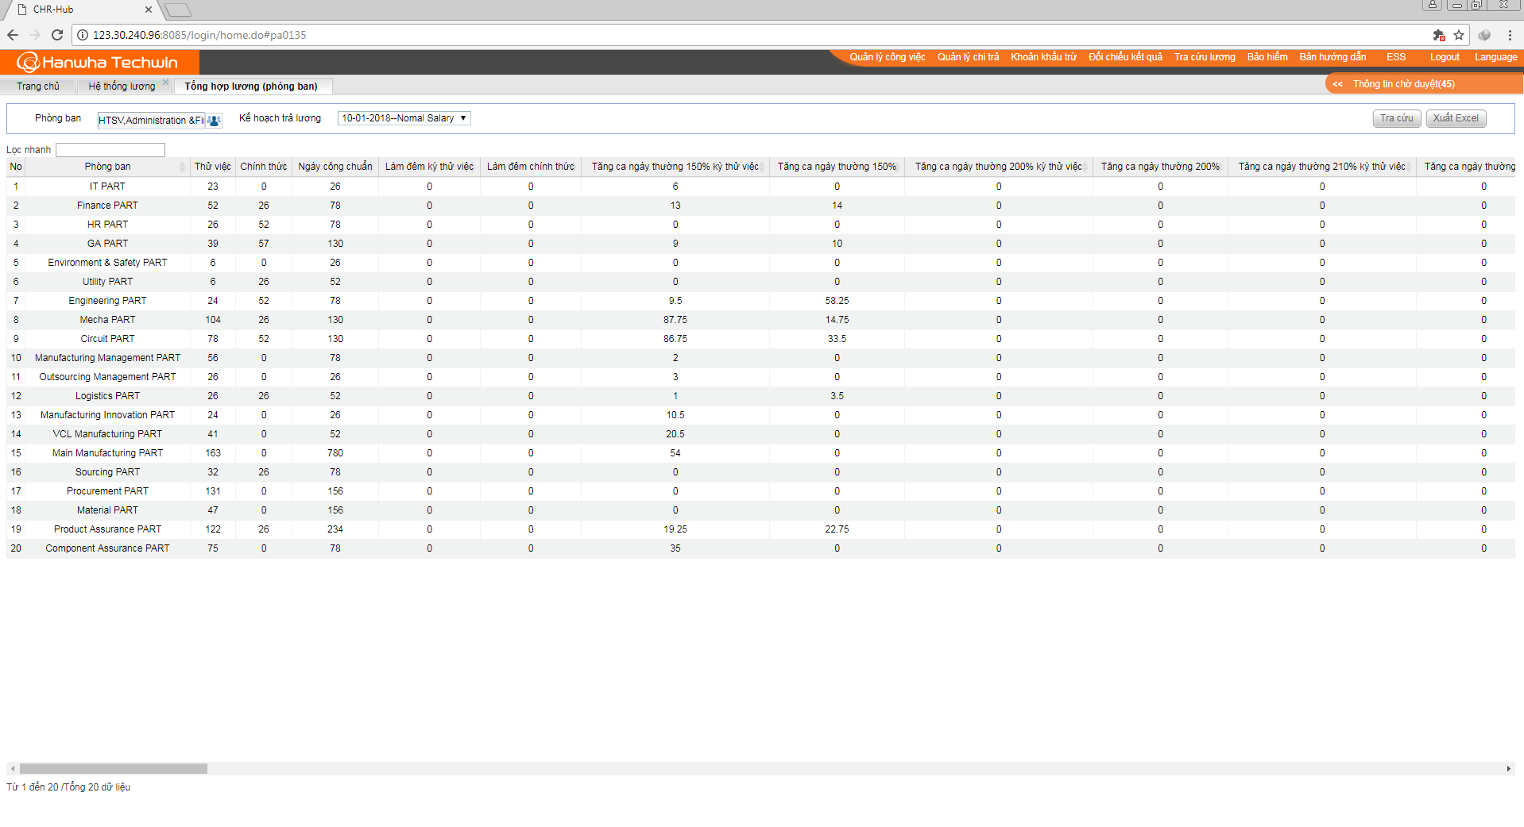
Tra cứu lương -Tổng hợp lương ( phòng ban)
Tổng hợp thông tin liên quan đến tiền lương của phòng ban cần tìm kiếm
“Phòng ban”
“Kế hoạch trả lương”
“Tra cứu”
Hệ thống hiển thị tất cả dữ liệu tương ứng
Xuất Excel: kết xuất dữ liệu vừa tìm

Slide 31
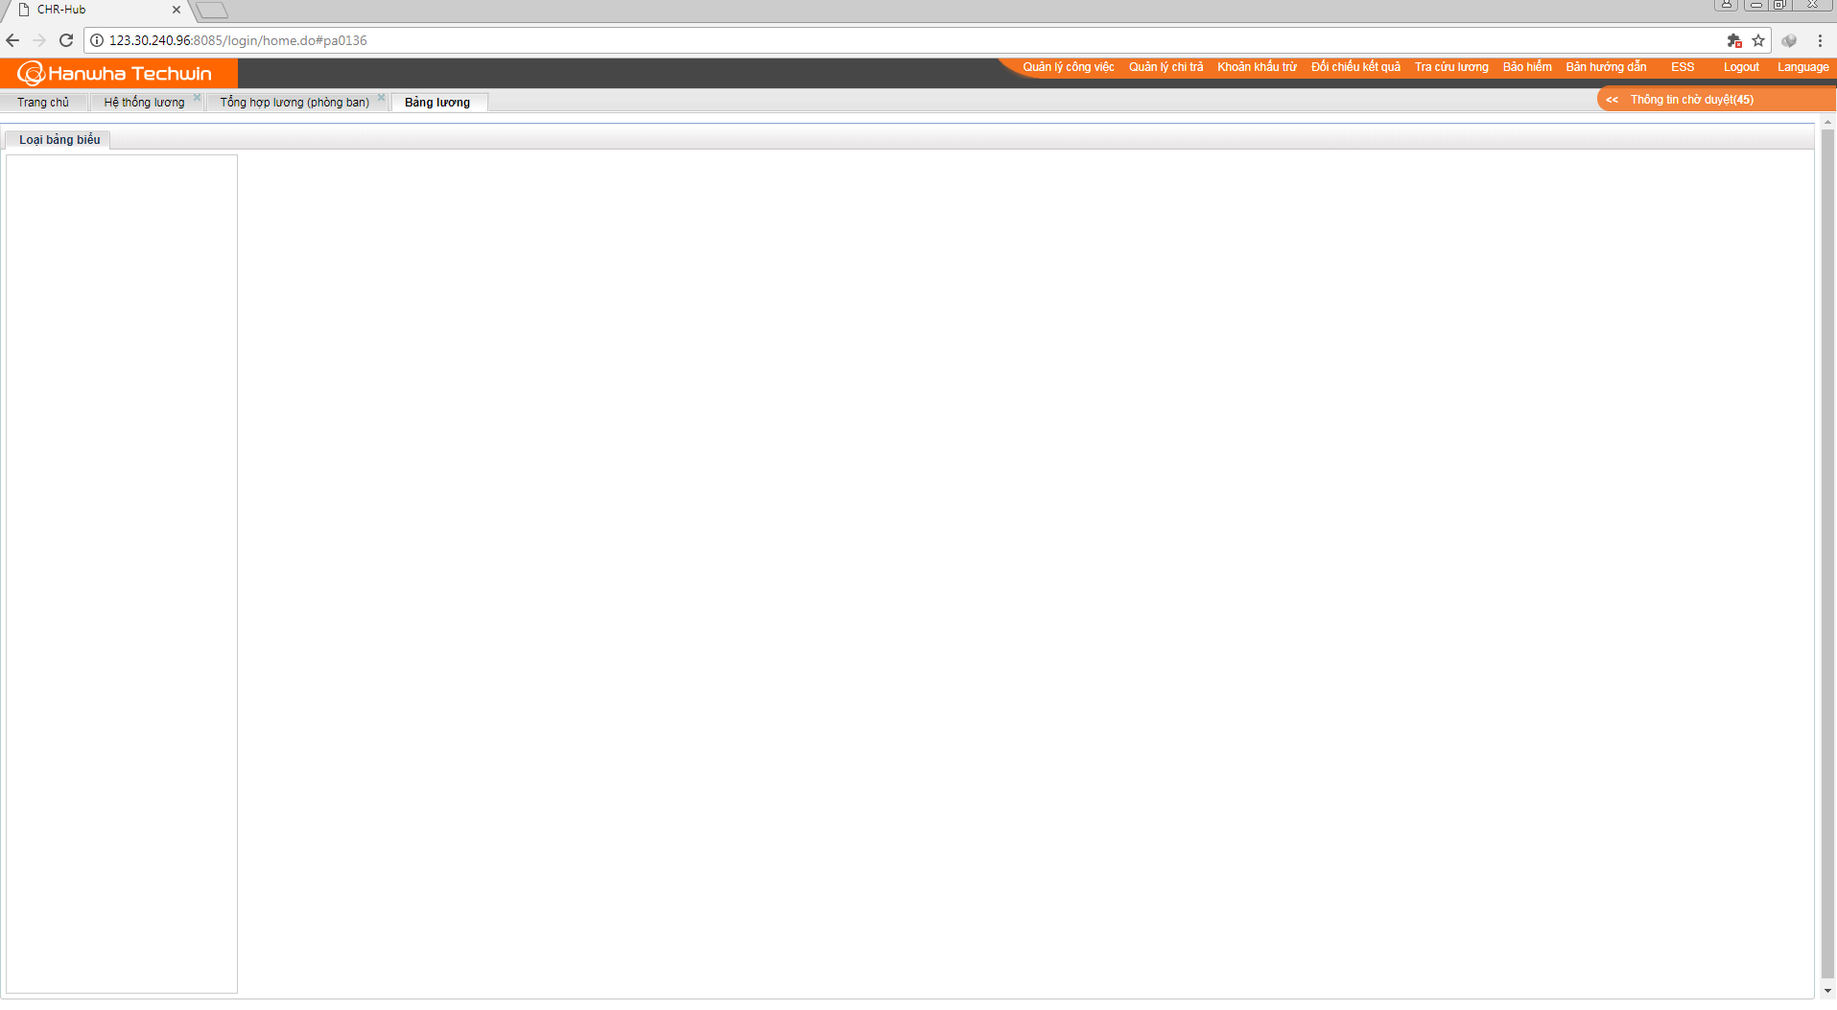
Tra cứu lương- Bảng lương
Kết xuất bảng lương

Slide 32
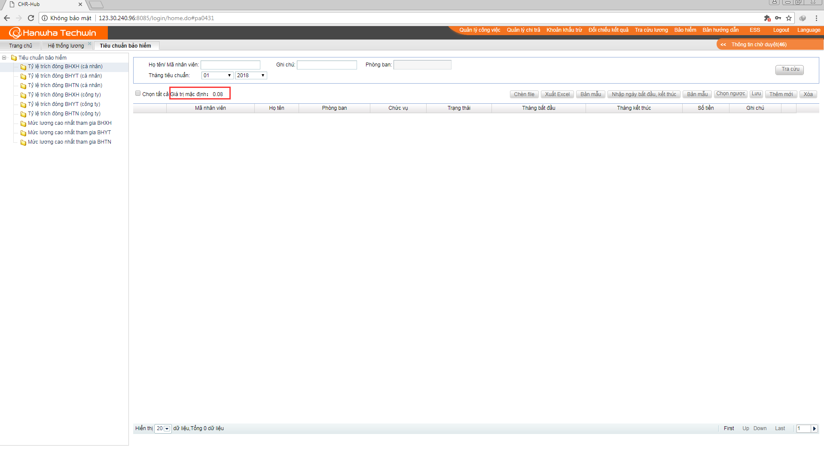
Bảo hiểm -Tiêu chuẩn bảo hiểm
Xem tỷ lệ trích đóng của các loại bảo hiểm
Giải thích：
Trong trường hợp nhân viên nào đó có tỷ lệ trích đóng bảo hiểm khác với quy định, tại trang này chọn “Thêm mới”, nhập thông tin tương ứng trong khung hiện lên, sau đó “Lưu”
Tiền bảo hiểm sẽ căn cứ theo tỷ suất vừa thiết lập tính tiền bảo hiểm cho họ.

Slide 33
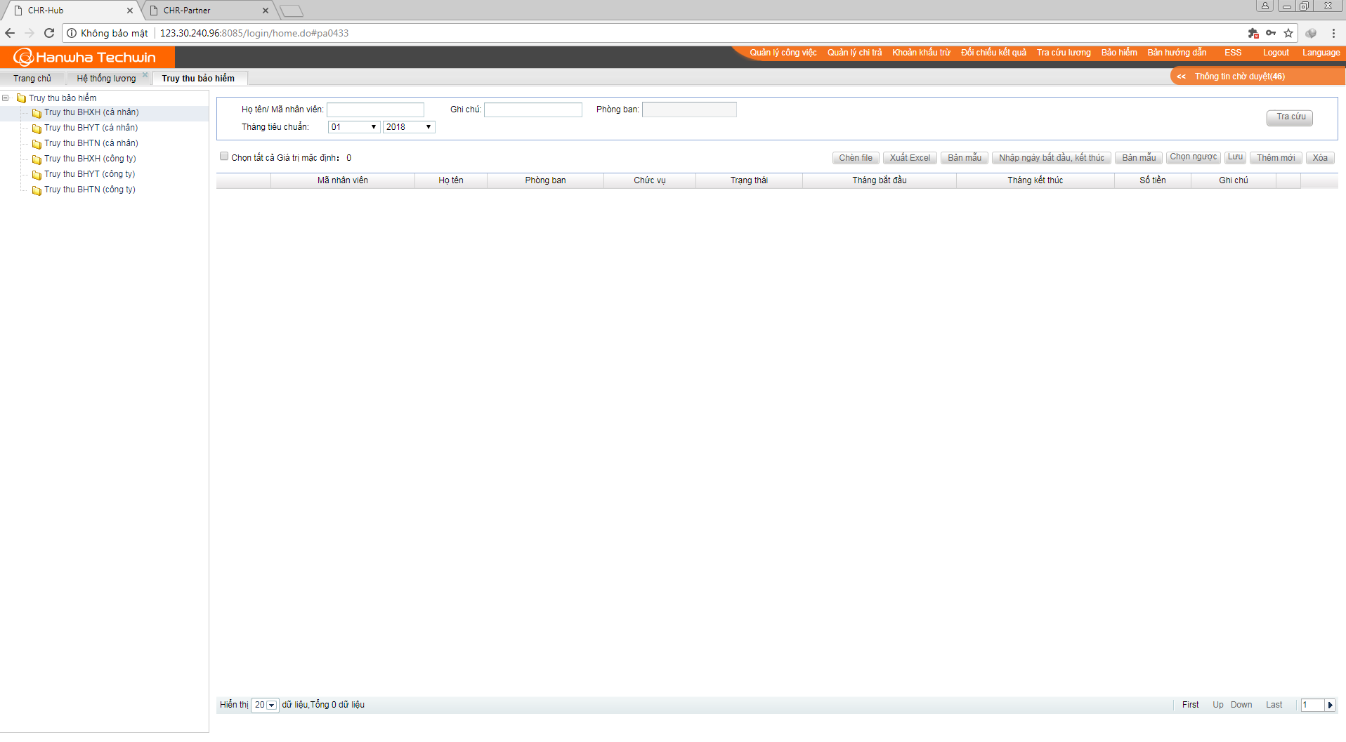
Bảo hiểm -Truy thu bảo hiểm
Quản lý hạng mục truy thu bảo hiểm
Giải thích：
Hiển thị tất cả nhân viên thực hiện truy thu bảo hiểm theo tháng
Muốn truy thu bảo hiểm đối với NV nào đó, chọn “Thêm mới”, điền thông tin tương ứng vào khung vừa hiển thị, sau đó “Lưu”
Truy thu bảo hiểm cho nhiều NV, có thể chọn “Bản mẫu” tải file mẫu, nhập thông tin tương ứng và lưu lại vào máy. Tại trang hệ thống chọn “Chèn file”, chọn file vừa thực hiện lên hệ thống

Slide 34
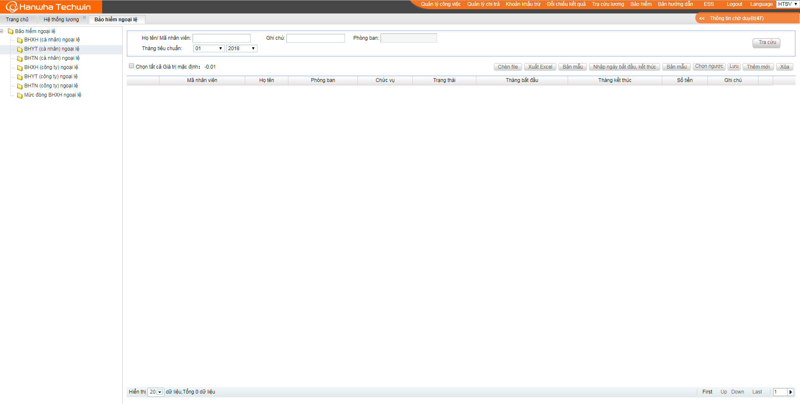
Bảo hiểm -Bảo hiểm ngoại lệ
Hạng mục bảo hiểm không dựa theo quy tắc tính toán.
Giải thích：
Tra cứu：Tra cứu thông tin CNV dựa vào điều kiện Tra cứu.
Thêm mới：Chọn nút này hiển thị khung mới, nhập thông tin liên quan sau đó “Lưu”
Lưu：Lưu các thông tin Thêm mới hoặc sửa đổi
Xóa：Chọn hàng thông tin muốn xóa, chọn “Xóa” xóa bỏ thông tin này ( có thể tích chọn nhiều hàng để xóa)
Xuất Excel：Tải thông tin trang này
Bản mẫu：Tải 1 bản mẫu về máy, nhập các thông tin cần thiết sao đó “Lưu”
Chèn file：Tải lên hệ thống bản mẫu vừa thực hiện

Slide 35
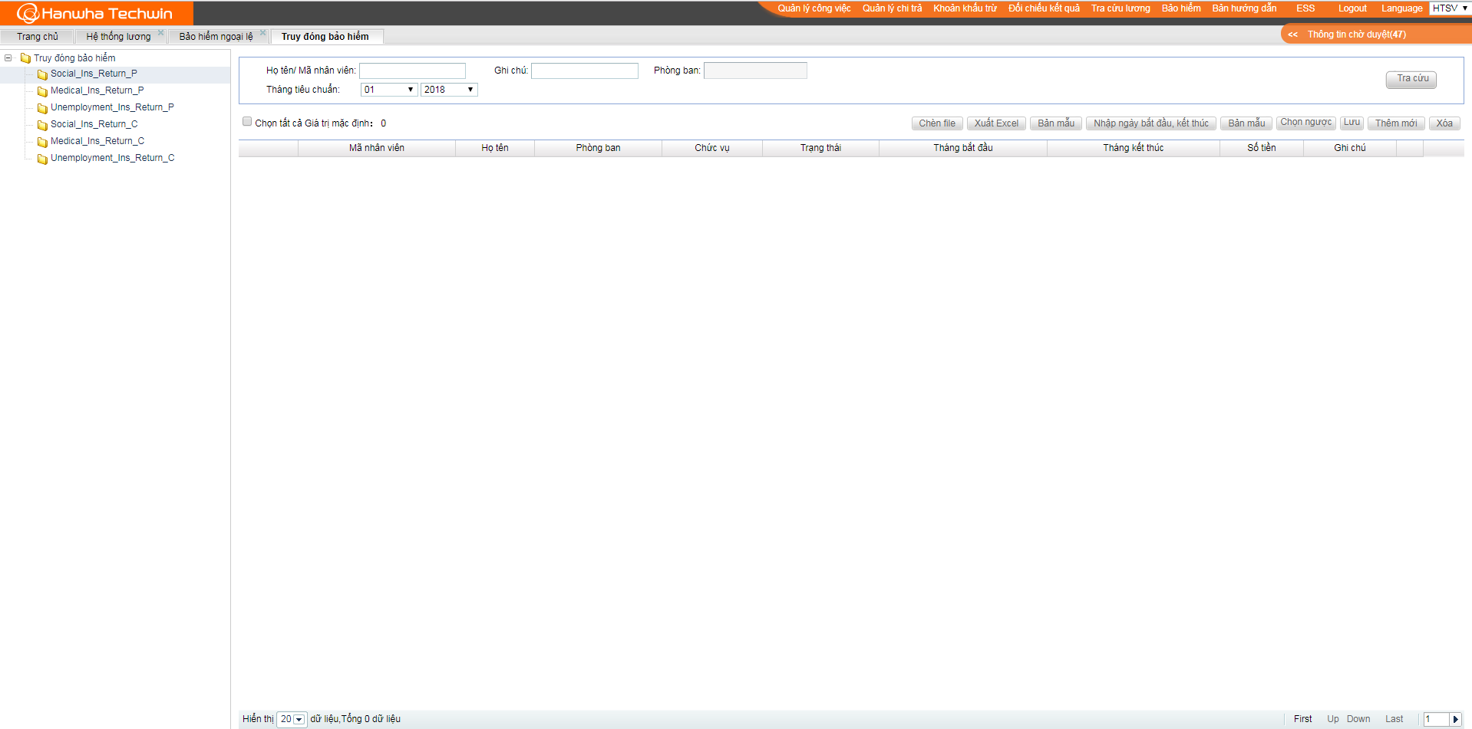
Bảo hiểm -Truy đóng bảo hiểm
Quản lý hạng mục truy đóng bảo hiểm
Giải thích：
Tra cứu：Tra cứu thông tin CNV dựa vào điều kiện Tra cứu.
Thêm mới：Chọn nút này hiển thị khung mới, nhập thông tin liên quan sau đó “Lưu”
Lưu：Lưu các thông tin Thêm mới hoặc sửa đổi
Xóa：Chọn hàng thông tin muốn xóa, chọn “Xóa” xóa bỏ thông tin này ( có thể tích chọn nhiều hàng để xóa)
Xuất Excel：Tải thông tin trang này
Bản mẫu：Tải 1 bản mẫu về máy, nhập các thông tin cần thiết sao đó “Lưu”
Chèn file：Tải lên hệ thống bản mẫu vừa thực hiện

